Slide 1
Pathofysiologie
Inflammatie en weefselherstel
Immuniteit
Infectie
Download slides op www.NAVAt.org
Tab "Downloads" onderaan
Alleen te kennen wat op dia's staat
jcnwahendrickx@yahoo.com // expect delays
Prof. Dr. Jan F. A. Hendrickx
Academiejaar 2023 - 2024

Slide 2
Overzicht
Inflammatie en weefselherstel
Basis cytology
Lines of defense
Acute inflammatie/ontsteking
flowchart
manifestations
treatment
Chronische inflammatie
Application: RA, gastritis, colitis
Immuniteit
Lines of defense
Immune defense concept map
- nonspecific innate immunity
- specific adaptive immunity
B en T lymfocyten
humoral vs. cell mediated
bacterial vs. viral
Primary vs. secondary response
Application: AIDS, anafylaxie
Alterations in adaptive immunity
I. Host defense failure
II. hypersensitivity
III. Autoimmunity
IV. Alloimmunity
Infectie
Lines of defense
Definition
Microbes
Verloop van acute infectie
Chain of infection
Application: Virale hepatitis

Slide 3
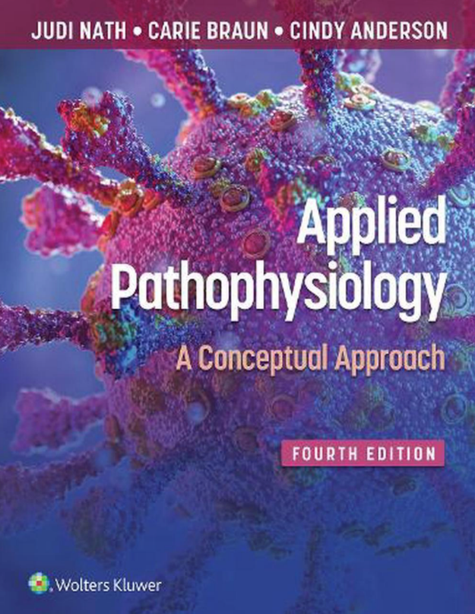
Chapter 3: Inflammation and Tissue Repair Chapter 4: Altered Immunity Chapter 5: Infection → Alleen kennen wat er in de les wordt gezegd → In principe staat alles op de dia's → Nadeel: een aantal "busy slides"
Bron
Notes:
3
Inflammatie bij elk type van schade
Noodzakelijk voor herstel
Acuut: verwacht op injury
Chronisch: bij aanhoudende schade
Aan bord schrijven: types bloedcellen (hebben ze dit reeds gezien ?)
RBC
WBC
granulocyten
neutrofielen
eosinofielen
basofielen-mastcellen (residence)
monocyten-macrofagen –dendritische cellen (residence)
lymfocyten
B,Tn natural killer cellen
Megakaryocyt-) THR

Slide 4
Introductie: Basis cytologie

Slide 5
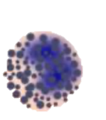
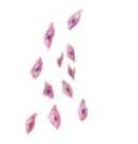
Bloedcellen
Rode bloedcellen
erythrocyt
red blood cells
RBC's
Witte bloedcellen
leukocyten
white blood cells
WBC's
Bloedplaatjes
platelets

Slide 6
Bloedcellen
Witte bloedcellen
leukocyten
white blood cells
WBC's
→ De "I-I-I" actoren
→ Doel: studeren vergemakkelijken
→ Functies van deze cellen worden duidelijk in de loop van de lessen
→ Wsch. meest waardevol als je dit bekijkt na een "eerste lezing"

Slide 7
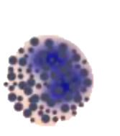
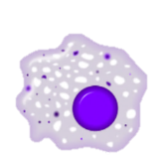
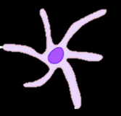
Witte bloedcellen
Granulocyten
granulen in cytoplasma
Agranulocyten
geen granulen in cytoplasma
Aankleuring granules
Neutrofiel
Eosinofiel
Basofiel
Monocyt
Lymfocyt
= PMN, polymorfe neutrofiel
T-lymfocyten
B-lymfocyten
Natural killer cel
Macrofaag
Dendritische cel

Slide 8
Niet-specifieke aangeboren immuniteit
Witte bloedcellen
Granulocyten
granulen in cytoplasma
Agranulocyten
geen granulen in cytoplasma
Aankleuring granules
Neutrofiel
Eosinofiel
Basofiel
Monocyt
Lymfocyt
= PMN, polymorfe neutrofiel
T-lymfocyten
B-lymfocyten
Natural killer cel
Macrofaag
Dendritische cel

Slide 9
Niet-specifieke aangeboren immuniteit
Witte bloedcellen
Adaptieve (verworven)
immuniteit
Granulocyten
granulen in cytoplasma
Agranulocyten
geen granulen in cytoplasma
Aankleuring granules
Neutrofiel
Eosinofiel
Basofiel
Monocyt
Lymfocyt
= PMN, polymorfe neutrofiel
T-lymfocyten
B-lymfocyten
Natural killer cel
Macrofaag
Dendritische cel

Slide 10
Witte bloedcellen
Granulocyten
granulen in cytoplasma
Agranulocyten
geen granulen in cytoplasma
Aankleuring granules
Neutrofiel
Eosinofiel
Basofiel
Monocyt
Lymfocyt
= PMN, polymorfe neutrofiel
T-lymfocyten
B-lymfocyten
Natural killer cel
Macrofaag
Dendritische cel
Originates from myeloid progenitor cell

Slide 11
Witte bloedcellen
Granulocyten
granulen in cytoplasma
Agranulocyten
geen granulen in cytoplasma
Aankleuring granules
Neutrofiel
Eosinofiel
Basofiel
Monocyt
Lymfocyt
= PMN, polymorfe neutrofiel
T-lymfocyten
B-lymfocyten
Natural killer cel
Macrofaag
Dendritische cel
Originates from lymphoid progenitor cell

Slide 12
Witte bloedcellen
Granulocyten
granulen in cytoplasma
Agranulocyten
geen granulen in cytoplasma
Aankleuring granules
Neutrofiel
Eosinofiel
Basofiel
Monocyt
Lymfocyt
= PMN, polymorfe neutrofiel
T-lymfocyten
B-lymfocyten
Natural killer cel
Macrofaag
Dendritische cel
Originates from myeloid progenitor cell
Originates from lymphoid progenitor cell
Both are derived from pluripotent stem cell

Slide 13
Pathofysiologie
Inflammatie en weefselherstel
Immuniteit
Infectie
Maken deel uit van 3 defensie mechanismen waarmee het lichaam zich verdedigd tegen "indringers"

Slide 14
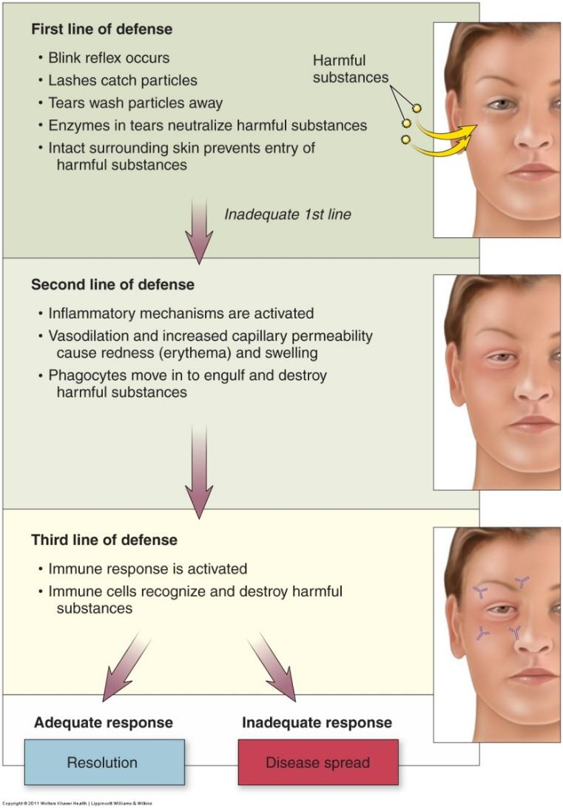
Lines of Defense
1. Huid en slijmvliezen
2. Ontstekingsreactie
(inflammatie)
3. Immuun respons
Notes:
Bescherming lichaam 3 verdedigingslinies
1: huid en slijmvliezen: fysieke en chemische barriere
-tranen: ogen (lysozyme breekt bacteriële wand af)
-speeksel: mondholte
2. Inflammatie, onsteking (IS NIET HETZELFDE ALS INFECTIE !!! ANDER HOOFDSTUK)
Niet specifiek, dwz identiek ONafhankelijk van oorzaak injury
3. immuunrespons: specifiek (volgend hoofdstuk)
1. What can you do to improve or strengthen your first line of defense?
Answer: wondjes vermijden, en afdekken; maintain integrity of skin by avoiding excessive dryness or moisture.
2. What lines of defense are you enhancing by putting on an antibiotic ointment and covering a laceration with a band-aid?
Answer: First and third.
Immune response = Chapter 4
Infection = Chapter 5
14

Slide 15
Lines of Defense
1. Huid en slijmvliezen
2. Ontstekingsreactie
(inflammatie)
3. Immuun respons
Notes:
Bescherming lichaam 3 verdedigingslinies
1: huid en slijmvliezen: fysieke en chemische barriere
-tranen: ogen (lysozyme breekt bacteriële wand af)
-speeksel: mondholte
2. Inflammatie, onsteking (IS NIET HETZELFDE ALS INFECTIE !!! ANDER HOOFDSTUK)
Niet specifiek, dwz identiek ONafhankelijk van oorzaak injury
3. immuunrespons: specifiek (volgend hoofdstuk)
1. What can you do to improve or strengthen your first line of defense?
Answer: wondjes vermijden, en afdekken; maintain integrity of skin by avoiding excessive dryness or moisture.
2. What lines of defense are you enhancing by putting on an antibiotic ointment and covering a laceration with a band-aid?
Answer: First and third.
Immune response = Chapter 4
Infection = Chapter 5
15

Slide 16
Lines of Defense
1. Huid en slijmvliezen: fysieke en chemische barrière
Voorbeeld: bescherming van ogen
→ tranen: lysozyme breekt bacteriële wand af
→ speeksel: lysozymes, waterstofperoxide
Notes:
Bescherming lichaam 3 verdedigingslinies
1: huid en slijmvliezen: fysieke en chemische barriere
-tranen: ogen (lysozyme breekt bacteriële wand af)
-speeksel: mondholte
2. Inflammatie, onsteking (IS NIET HETZELFDE ALS INFECTIE !!! ANDER HOOFDSTUK)
Niet specifiek, dwz identiek ONafhankelijk van oorzaak injury
3. immuunrespons: specifiek (volgend hoofdstuk)
1. What can you do to improve or strengthen your first line of defense?
Answer: wondjes vermijden, en afdekken; maintain integrity of skin by avoiding excessive dryness or moisture.
2. What lines of defense are you enhancing by putting on an antibiotic ointment and covering a laceration with a band-aid?
Answer: First and third.
Immune response = Chapter 4
Infection = Chapter 5
16

Slide 17
Lines of Defense
1. Huid en slijmvliezen
2. Ontstekingsreactie
(inflammatie)
3. Immuun respons
Notes:
Bescherming lichaam 3 verdedigingslinies
1: huid en slijmvliezen: fysieke en chemische barriere
-tranen: ogen (lysozyme breekt bacteriële wand af)
-speeksel: mondholte
2. Inflammatie, onsteking (IS NIET HETZELFDE ALS INFECTIE !!! ANDER HOOFDSTUK)
Niet specifiek, dwz identiek ONafhankelijk van oorzaak injury
3. immuunrespons: specifiek (volgend hoofdstuk)
1. What can you do to improve or strengthen your first line of defense?
Answer: wondjes vermijden, en afdekken; maintain integrity of skin by avoiding excessive dryness or moisture.
2. What lines of defense are you enhancing by putting on an antibiotic ointment and covering a laceration with a band-aid?
Answer: First and third.
Immune response = Chapter 4
Infection = Chapter 5
17

Slide 18
Lines of Defense
1. Huid en slijmvliezen
2. Ontstekingsreactie
(inflammatie)
Inflammatie = ontsteking
→ veroorzaakt door weefselschade (injury)
→ injury kan vele oorzaken hebben (waar infectie er slechts 1 van is! Infectie ≠ ontsteking – zie volgende les):
burn, fronstbite, chemical, toxin, infection, trauma, hypersensitivity, foreign body, radiation
→ maar de inflammatoire response is altijd dezelfde response, ONafhankelijk van oorzaak
→ ontstekingsrespons is aangeboren
Immuunrespons
→ specifiek voor elk pathogeen (volgend hoofdstuk)
Notes:
Bescherming lichaam 3 verdedigingslinies
1: huid en slijmvliezen: fysieke en chemische barriere
-tranen: ogen (lysozyme breekt bacteriële wand af)
-speeksel: mondholte
2. Inflammatie, onsteking (IS NIET HETZELFDE ALS INFECTIE !!! ANDER HOOFDSTUK)
Niet specifiek, dwz identiek ONafhankelijk van oorzaak injury
3. immuunrespons: specifiek (volgend hoofdstuk)
1. What can you do to improve or strengthen your first line of defense?
Answer: wondjes vermijden, en afdekken; maintain integrity of skin by avoiding excessive dryness or moisture.
2. What lines of defense are you enhancing by putting on an antibiotic ointment and covering a laceration with a band-aid?
Answer: First and third.
Immune response = Chapter 4
Infection = Chapter 5
18

Slide 19
Lines of Defense
1. Huid en slijmvliezen
2. Ontstekingsreactie
(inflammatie)
3. Immuun respons
Notes:
Bescherming lichaam 3 verdedigingslinies
1: huid en slijmvliezen: fysieke en chemische barriere
-tranen: ogen (lysozyme breekt bacteriële wand af)
-speeksel: mondholte
2. Inflammatie, onsteking (IS NIET HETZELFDE ALS INFECTIE !!! ANDER HOOFDSTUK)
Niet specifiek, dwz identiek ONafhankelijk van oorzaak injury
3. immuunrespons: specifiek (volgend hoofdstuk)
1. What can you do to improve or strengthen your first line of defense?
Answer: wondjes vermijden, en afdekken; maintain integrity of skin by avoiding excessive dryness or moisture.
2. What lines of defense are you enhancing by putting on an antibiotic ointment and covering a laceration with a band-aid?
Answer: First and third.
Immune response = Chapter 4
Infection = Chapter 5
19

Slide 20
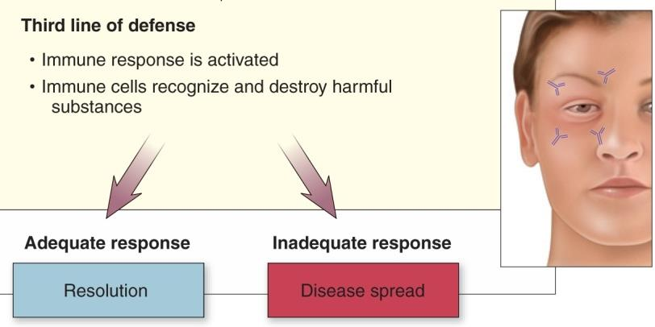
Lines of Defense
1. Huid en slijmvliezen
2. Ontstekingsreactie
(inflammatie)
3. Immuun respons
Notes:
Bescherming lichaam 3 verdedigingslinies
1: huid en slijmvliezen: fysieke en chemische barriere
-tranen: ogen (lysozyme breekt bacteriële wand af)
-speeksel: mondholte
2. Inflammatie, onsteking (IS NIET HETZELFDE ALS INFECTIE !!! ANDER HOOFDSTUK)
Niet specifiek, dwz identiek ONafhankelijk van oorzaak injury
3. immuunrespons: specifiek (volgend hoofdstuk)
1. What can you do to improve or strengthen your first line of defense?
Answer: wondjes vermijden, en afdekken; maintain integrity of skin by avoiding excessive dryness or moisture.
2. What lines of defense are you enhancing by putting on an antibiotic ointment and covering a laceration with a band-aid?
Answer: First and third.
Immune response = Chapter 4
Infection = Chapter 5
20

Slide 21
Wat kan je doen om je eerste verdedigingslinie te verbeteren / te versterken?
Answer: wondjes vermijden, en afdekken; maintain integrity of skin by avoiding excessive dryness or moisture.

Slide 22
Wat kan je doen om je eerste verdedigingslinie te verbeteren / te versterken? Answer: wondjes vermijden, en afdekken; maintain integrity of skin by avoiding excessive dryness or moisture.
- wondjes vermijden, en afdekken
- integriteit van de huid bewaren door ze niet te droog of te vochtig te laten worden

Slide 23
Lines of Defense
1. Huid en slijmvliezen
2. Ontstekingsreactie
(inflammatie)
= Eerste deel van deze les
Tweede deel les is immuniteit deel I
Volgende les = immuniteit deel I + infectie
Notes:
Bescherming lichaam 3 verdedigingslinies
1: huid en slijmvliezen: fysieke en chemische barriere
-tranen: ogen (lysozyme breekt bacteriële wand af)
-speeksel: mondholte
2. Inflammatie, onsteking (IS NIET HETZELFDE ALS INFECTIE !!! ANDER HOOFDSTUK)
Niet specifiek, dwz identiek ONafhankelijk van oorzaak injury
3. immuunrespons: specifiek (volgend hoofdstuk)
1. What can you do to improve or strengthen your first line of defense?
Answer: wondjes vermijden, en afdekken; maintain integrity of skin by avoiding excessive dryness or moisture.
2. What lines of defense are you enhancing by putting on an antibiotic ointment and covering a laceration with a band-aid?
Answer: First and third.
Immune response = Chapter 4
Infection = Chapter 5
23

Slide 24
Acute inflammatie
Het acuut ontstekingsproces
Getriggerd door injury (vele vormen van injury veroorzaken inflammatie - cf. supra)
Noodzakelijk voor heling
Inflammatie heeft 3 bedoelingen:
$↑$bloedtoevoer naar de plaats van injury = vasculaire response
$↑$cellen die bij heling belangrijk zijn = cellulaire response
$↑$ verwijderen beschadigde weefsels
+ voorbereiden heling (op heling wordt verder niet op ingegaan)
Notes:
Acute inflammatie getriggerd door injury, noodzakelijk voor heling
Inflammatie is niet gelijk aan infectie
Tal van injury: burn, fronstbite, chemical, toxin, infection, trauma, hypersensitivity, foreign body, radiation
Acute inflammatie heeft 3 hoofddoelen
Bloedtoevoer naar de plaats van injury verhogen, dit is de vasculaire respons
Toename van cellen die bij heling belangrijk zijn, dit is de cellulaire repons
Beschadigde weefsel verwijderen en heling voorbereiden
24

Slide 25
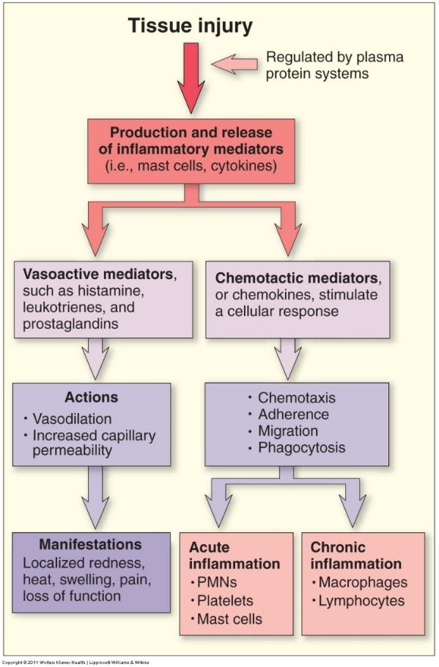
Inflammation flow chart
Plasma proteine systemen
→ worden niet besproken
Productie en vrijstelling van inflammatoire mediatoren
- mast cellen (WBC subtype)
→ o.a. histamine
- andere celtypes
→cytokines (subtype chemokines)
vascular response
cellular respons
Notes:
Tissue injury
Plasma proteine systemen: worden niet besproken
Dan productie en vrijstelling van inflammatoire mediatoren
Vb mast cellen = subtype van witte bloedcellen, stelt oa histamine vrij
Daarnaast ook uit andere celtypes zogenaamde cytokines vrijgesteld
Een subtype daarvan zijn de chemokines
Links vasculaire respons
-vasodilatatie
Toegenomen capillaire permeabiliteit
Waardoor symptomen
Rechts cellulaire respons
Polymorphonucleiren: eigenlijk granulogyten, vaak bedoeld mer de neutrofielen ermee
Platelets: bloeding, structural basis herstel
Mast cel degranulatie
25

Slide 26
Inflammation flow chart
Plasma proteine systemen
→ worden niet besproken
Productie en vrijstelling van inflammatoire mediatoren
- mast cellen (WBC subtype)
→ o.a. histamine
- andere celtypes
→cytokines (subtype chemokines)
vascular response
cellular respons
Notes:
Tissue injury
Plasma proteine systemen: worden niet besproken
Dan productie en vrijstelling van inflammatoire mediatoren
Vb mast cellen = subtype van witte bloedcellen, stelt oa histamine vrij
Daarnaast ook uit andere celtypes zogenaamde cytokines vrijgesteld
Een subtype daarvan zijn de chemokines
Links vasculaire respons
-vasodilatatie
Toegenomen capillaire permeabiliteit
Waardoor symptomen
Rechts cellulaire respons
Polymorphonucleiren: eigenlijk granulogyten, vaak bedoeld mer de neutrofielen ermee
Platelets: bloeding, structural basis herstel
Mast cel degranulatie
26

Slide 27
Inflammation flow chart
Plasma proteine systemen
→ worden niet besproken
Productie en vrijstelling van inflammatoire mediatoren
- mast cellen (WBC subtype)
→ o.a. histamine
- andere celtypes
→cytokines (subtype chemokines)
vascular response
cellular respons
Notes:
Tissue injury
Plasma proteine systemen: worden niet besproken
Dan productie en vrijstelling van inflammatoire mediatoren
Vb mast cellen = subtype van witte bloedcellen, stelt oa histamine vrij
Daarnaast ook uit andere celtypes zogenaamde cytokines vrijgesteld
Een subtype daarvan zijn de chemokines
Links vasculaire respons
-vasodilatatie
Toegenomen capillaire permeabiliteit
Waardoor symptomen
Rechts cellulaire respons
Polymorphonucleiren: eigenlijk granulogyten, vaak bedoeld mer de neutrofielen ermee
Platelets: bloeding, structural basis herstel
Mast cel degranulatie
27

Slide 28
Inflammation flow chart
Plasma proteine systemen
→ worden niet besproken
Productie en vrijstelling van inflammatoire mediatoren
- mast cellen (WBC subtype)
→ o.a. histamine
- andere celtypes
→cytokines (subtype chemokines)
vascular response
cellular respons
Notes:
Tissue injury
Plasma proteine systemen: worden niet besproken
Dan productie en vrijstelling van inflammatoire mediatoren
Vb mast cellen = subtype van witte bloedcellen, stelt oa histamine vrij
Daarnaast ook uit andere celtypes zogenaamde cytokines vrijgesteld
Een subtype daarvan zijn de chemokines
Links vasculaire respons
-vasodilatatie
Toegenomen capillaire permeabiliteit
Waardoor symptomen
Rechts cellulaire respons
Polymorphonucleiren: eigenlijk granulogyten, vaak bedoeld mer de neutrofielen ermee
Platelets: bloeding, structural basis herstel
Mast cel degranulatie
28

Slide 29
Inflammation flow chart
Plasma proteine systemen
→ worden niet besproken
vascular response
cellular response
Notes:
Tissue injury
Plasma proteine systemen: worden niet besproken
Dan productie en vrijstelling van inflammatoire mediatoren
Vb mast cellen = subtype van witte bloedcellen, stelt oa histamine vrij
Daarnaast ook uit andere celtypes zogenaamde cytokines vrijgesteld
Een subtype daarvan zijn de chemokines
Links vasculaire respons
-vasodilatatie
Toegenomen capillaire permeabiliteit
Waardoor symptomen
Rechts cellulaire respons
Polymorphonucleiren: eigenlijk granulogyten, vaak bedoeld mer de neutrofielen ermee
Platelets: bloeding, structural basis herstel
Mast cel degranulatie
29

Slide 30
Inflammation flow chart
Plasma proteine systemen
→ worden niet besproken
Gevolgd door productie en vrijstelling
van inflammatoire mediatoren
- mast cellen (WBC subtype)
→vrijzetting van o.a. histamine
- andere celtypes produceren
→cytokines (subtypes, o.a.
chemokines, interleukines...)
vascular response
cellular response
Notes:
Tissue injury
Plasma proteine systemen: worden niet besproken
Dan productie en vrijstelling van inflammatoire mediatoren
Vb mast cellen = subtype van witte bloedcellen, stelt oa histamine vrij
Daarnaast ook uit andere celtypes zogenaamde cytokines vrijgesteld
Een subtype daarvan zijn de chemokines
Links vasculaire respons
-vasodilatatie
Toegenomen capillaire permeabiliteit
Waardoor symptomen
Rechts cellulaire respons
Polymorphonucleiren: eigenlijk granulogyten, vaak bedoeld mer de neutrofielen ermee
Platelets: bloeding, structural basis herstel
Mast cel degranulatie
30

Slide 31
Inflammation flow chart
Vasoactieve mediatoren (histamine en prostaglandines
vasodilateren). Leukotrienes verhogen permeabiliteit.
vascular response
Notes:
Tissue injury
Plasma proteine systemen: worden niet besproken
Dan productie en vrijstelling van inflammatoire mediatoren
Vb mast cellen = subtype van witte bloedcellen, stelt oa histamine vrij
Daarnaast ook uit andere celtypes zogenaamde cytokines vrijgesteld
Een subtype daarvan zijn de chemokines
Links vasculaire respons
-vasodilatatie
Toegenomen capillaire permeabiliteit
Waardoor symptomen
Rechts cellulaire respons
Leukotrienen: quid ?
Prostaglandine: arachnidonzuur celmembraan omgezet tot prostaglandine
Asperine/acetylsalicil
aspirin and other non-steroid anti-inflammatory drugs (NSAIDs) inhibit the activity of the enzyme now called cyclooxygenase (COX) which leads to the formation of prostaglandins (PGs) that cause inflammation, swelling, pain and fever.
31

Slide 32
Inflammation flow chart
Vasoactieve mediatoren (histamine en prostaglandines
vasodilateren). Leukotrienes verhogen permeabiliteit.
Resultaat Doel
- vasodilatatie - $↑$blood flow
- $↑$capillaire permeabiliteit - vocht accumulatie (oedeem) helpt migratie van inflammatoire proteinen en verwijderen van
cel debris en pathogenen
- facilititeren cellulaire migratie
vascular response
Notes:
Tissue injury
Plasma proteine systemen: worden niet besproken
Dan productie en vrijstelling van inflammatoire mediatoren
Vb mast cellen = subtype van witte bloedcellen, stelt oa histamine vrij
Daarnaast ook uit andere celtypes zogenaamde cytokines vrijgesteld
Een subtype daarvan zijn de chemokines
Links vasculaire respons
-vasodilatatie
Toegenomen capillaire permeabiliteit
Waardoor symptomen
Rechts cellulaire respons
Leukotrienen: quid ?
Prostaglandine: arachnidonzuur celmembraan omgezet tot prostaglandine
Asperine/acetylsalicil
aspirin and other non-steroid anti-inflammatory drugs (NSAIDs) inhibit the activity of the enzyme now called cyclooxygenase (COX) which leads to the formation of prostaglandins (PGs) that cause inflammation, swelling, pain and fever.
32

Slide 33
Inflammation flow chart
Vasoactieve mediatoren (histamine en prostaglandines
vasodilateren). Leukotrienes verhogen permeabiliteit.
Resultaat Doel
- vasodilatatie - $↑$blood flow
- $↑$capillaire permeabiliteit - vocht accumulatie (oedeem)
Klinisch gevolg: Calor warm
(symptomen) Dolor pijn
Rubor rood
Tumor zwelling
vascular response
+ functieverlies
Notes:
Tissue injury
Plasma proteine systemen: worden niet besproken
Dan productie en vrijstelling van inflammatoire mediatoren
Vb mast cellen = subtype van witte bloedcellen, stelt oa histamine vrij
Daarnaast ook uit andere celtypes zogenaamde cytokines vrijgesteld
Een subtype daarvan zijn de chemokines
Links vasculaire respons
-vasodilatatie
Toegenomen capillaire permeabiliteit
Waardoor symptomen
Rechts cellulaire respons
Leukotrienen: quid ?
Prostaglandine: arachnidonzuur celmembraan omgezet tot prostaglandine
Asperine/acetylsalicil
aspirin and other non-steroid anti-inflammatory drugs (NSAIDs) inhibit the activity of the enzyme now called cyclooxygenase (COX) which leads to the formation of prostaglandins (PGs) that cause inflammation, swelling, pain and fever.
33

Slide 34
Inflammation flow chart
cellular response
Een aantal andere chemotactische
mediatoren (chemokines)
stimuleren een cellulaire respons
Resultaat
- cellulaire chemotaxis
- cellulaire adhesie
- cellulaire passage/migratie
Notes:
Tissue injury
Plasma proteine systemen: worden niet besproken
Dan productie en vrijstelling van inflammatoire mediatoren
Vb mast cellen = subtype van witte bloedcellen, stelt oa histamine vrij
Daarnaast ook uit andere celtypes zogenaamde cytokines vrijgesteld
Een subtype daarvan zijn de chemokines
Links vasculaire respons
-vasodilatatie
Toegenomen capillaire permeabiliteit
Waardoor symptomen
Rechts cellulaire respons
Polymorphonucleiren: eigenlijk granulogyten, vaak bedoeld mer de neutrofielen ermee
Platelets: bloeding, structural basis herstel
Mast cel degranulatie
34

Slide 35
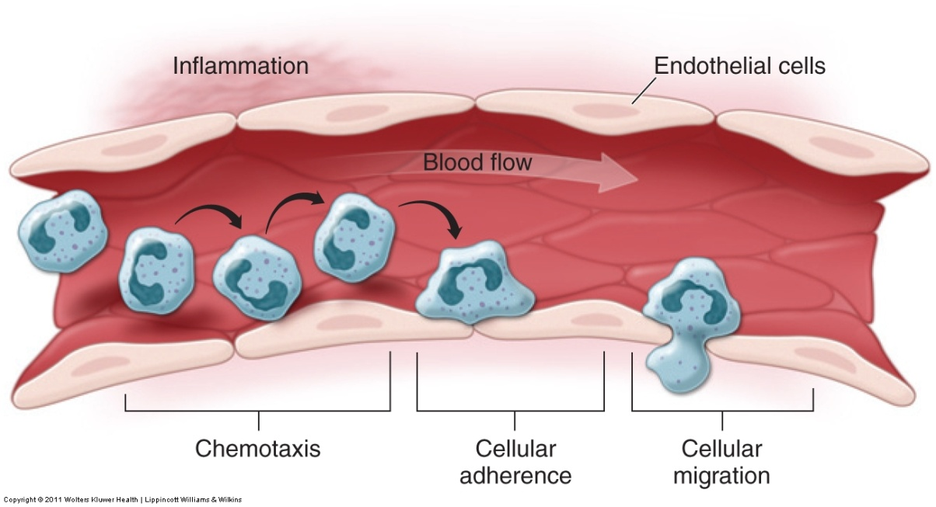
Cellular Response
Chemotaxis Proces om bepaalde cellen naar de plaats van injury aan te trekken
Cellular adherence Cellen bewegen constant in de bloedbaan → adhesiemolecules nodig
Cellular migration Bewegen (via diapedese) over endotheliale barrière heen (= binnenste aflijning bloedvaten)
Notes:
Chemotaxis: proces om bepaalde cellen naar de plaats van injury aan te trekken
Cellular adherence: cellen bewegen constant in de bloedbbaan
adhesiemolecules
Cellular migration: over endotheliale barriere bewegen
35

Slide 36
Inflammation flow chart
Welke cellen?
Polymorphonuclairen (PMN = neutrofielen)
→ fagocytose = verwijderen dood weefsel
→ pusvorming (etter)
Bloedplaatjes
→ stop bloeding, herstel van de basis structuur
Mastcel
→ degranulatie → nog meer cellen aangetrokken
cellular response
Notes:
Tissue injury
Plasma proteine systemen: worden niet besproken
Dan productie en vrijstelling van inflammatoire mediatoren
Vb mast cellen = subtype van witte bloedcellen, stelt oa histamine vrij
Daarnaast ook uit andere celtypes zogenaamde cytokines vrijgesteld
Een subtype daarvan zijn de chemokines
Links vasculaire respons
-vasodilatatie
Toegenomen capillaire permeabiliteit
Waardoor symptomen
Rechts cellulaire respons
Polymorphonucleiren: eigenlijk granulogyten, vaak bedoeld mer de neutrofielen ermee
Platelets: bloeding, structural basis herstel
Mast cel degranulatie
36

Slide 37
Inflammation flow chart
Plasma proteine systemen
→ worden niet besproken
Productie en vrijstelling van inflammatoire mediatoren
- mast cellen (WBC subtype)
→ o.a. histamine
- andere celtypes
→cytokines (subtype chemokines)
vascular response
cellular response
Notes:
Tissue injury
Plasma proteine systemen: worden niet besproken
Dan productie en vrijstelling van inflammatoire mediatoren
Vb mast cellen = subtype van witte bloedcellen, stelt oa histamine vrij
Daarnaast ook uit andere celtypes zogenaamde cytokines vrijgesteld
Een subtype daarvan zijn de chemokines
Links vasculaire respons
-vasodilatatie
Toegenomen capillaire permeabiliteit
Waardoor symptomen
Rechts cellulaire respons
Polymorphonucleiren: eigenlijk granulogyten, vaak bedoeld mer de neutrofielen ermee
Platelets: bloeding, structural basis herstel
Mast cel degranulatie
37

Slide 38
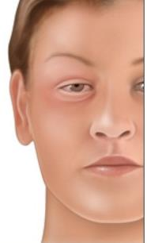
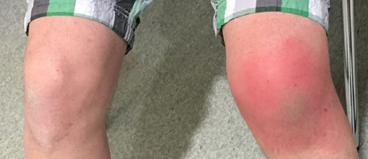
Manifestations of Inflammation
Locale symptomen (= op plaats van schade)
warm, roog, gezwollen, pijn,
verlies van functie
Systemische (algemene) symptomen
Klinisch
koorts (effect van WBC mediatoren op de hypothalamus)
vermoeidheid, gewichtsverlies
Bloed (labo)
↑ aantal WBC in bloed (leukocytose)
↑ van bepaalde plasma proteinen (C-reactive protein)
Notes:
Color Dolor Rubor Tumor + functie verlies
5. What does an elevation in leukocytes or CRP tell you about the location of the acute and chronic inflammation?
Answer: These laboratory values do not indicate location. These are nonspecific tests of inflammation or infection (leukocytes).
Koorts = inflammatoire mediatoren op de hypothalamus
Plasma proteins= acute faze eiwitten
Zoals C reactive protein
38

Slide 39
Manifestations of Inflammation
We doen een bloedafname
We bemerken een stijging van de leucocyten (witte bloed cellen) of het CRP
Wat leert ons dit over de locatie van een acute of chronische infectie die een onsteking heeft veroorzaakt?
Notes:
Color Dolor Rubor Tumor + functie verlies
5. What does an elevation in leukocytes or CRP tell you about the location of the acute and chronic inflammation?
Answer: These laboratory values do not indicate location. These are nonspecific tests of inflammation or infection (leukocytes).
Koorts = inflammatoire mediatoren op de hypothalamus
Plasma proteins= acute faze eiwitten
Zoals C reactive protein
39

Slide 40
Manifestations of Inflammation
Niets
Labo testen
leren ons niets wat betreft de locatie
het zijn niet-specifieke testen van inflammatie of infectie
worden gemedieerd door leukocyten
→stijging WBC (= leukocytose)
→in response op WBC activiteiten neemt bloed concentratie van bepaalde plasma proteinen neem toe, zgn. acute faze eiwitten)
bv. CRP = C reactive protein
Notes:
Color Dolor Rubor Tumor + functie verlies
5. What does an elevation in leukocytes or CRP tell you about the location of the acute and chronic inflammation?
Answer: These laboratory values do not indicate location. These are nonspecific tests of inflammation or infection (leukocytes).
Koorts = inflammatoire mediatoren op de hypothalamus
Plasma proteins= acute faze eiwitten
Zoals C reactive protein
40

Slide 41
Treatment of Inflammation
Waarom acute inflammatie behandelen?
- bestrijden van pijn, zwelling, roodheid, warm, functie verlies
- eigen lichaam limiteert response (via zgn. negatieve feedback systemen),
maar toch kan schade ontstaan aan gezonde omliggende weefsels
- onder controle houden algemene effecten (bv. koorts)
Notes:
41
Aute inflammatie
Ook schade aan gezond omliggend weefsel
Medicatie: blokkeren inflammatoire mediatoren, bvb aspirine onder andere remt prostaglandine productie
Non-pharmacologisch: rest, ice, compression, elevation
6. The RICE (rest, ice, compression, elevation) protocol is employed frequently in acute injury to minimize the effects of inflammation. How does each of these components reduce inflammation?
Answer:
Rest - decreases blood flow by limiting the impact of muscle compression and gravity on the movement of blood through the vessels
Ice - vasoconstricts vessels
Compression - decreases blood flow and edema formation in the affected area by producing counter-pressure
Elevation - decreases blood flow to the area by limiting the impact of gravity on the movement of blood through the vessels.

Slide 42
Treatment of Inflammation
Hoe een acute inflammatie behandelen?
- blood flow reduceren
- zwelling verminderen
- actie van chemische mediatoren blockeren
Notes:
42
Aute inflammatie
Ook schade aan gezond omliggend weefsel
Medicatie: blokkeren inflammatoire mediatoren, bvb aspirine onder andere remt prostaglandine productie
Non-pharmacologisch: rest, ice, compression, elevation
6. The RICE (rest, ice, compression, elevation) protocol is employed frequently in acute injury to minimize the effects of inflammation. How does each of these components reduce inflammation?
Answer:
Rest - decreases blood flow by limiting the impact of muscle compression and gravity on the movement of blood through the vessels
Ice - vasoconstricts vessels
Compression - decreases blood flow and edema formation in the affected area by producing counter-pressure
Elevation - decreases blood flow to the area by limiting the impact of gravity on the movement of blood through the vessels.

Slide 43
Treatment of Inflammation
Treatment of Inflammation
Pharmacologisch: blokkeren inflammatoire mediatoren
bv. aspirine → remt prostaglandine productie → pijn ↓
→ koorts ↓
→ minder vasodilatatie
Non-pharmacologisch: RICE protocol
= Rest, Ice, Compression, Elevation
werkingsmechanisme?

Slide 44
Treatment of Inflammation
Voorbeeld: enkel verstuiking
Rest
bloedtoevoer verminderen door de impact van spiercompressie ("spierpomp") en zwaartekracht op de bloedstroom door de bloedvaten te verminderen
Ice
vasoconstrictie
Compression
door tegendruk te geven vemindert de bloed flow en het oedeem in de aangedane regio
Elevation
bloedtoevoer verminderen naar de aangedane regio door de invloed van de zwaartekracht op de bloed doorstroming te verminderen evenals het verbeteren van de veneuze afvoer

Slide 45
Inflammation Concept Map
Acute imflammatie is normaal gezien zelflimiterend en wordt gevolgd door weefselherstel
Onder bepaalde omstandigheden is dit niet het geval: chronische inflammatie door
- aanhoudende schade
- persisterende infectie
→ chronische gastritis
- auto-immuniteit
→ Rheumatoide arthritis
→ Ziekte van Crohn
→ Colitis ulcerosa
Notes:
Tissue injury
Plasma proteine systemen: worden niet besproken
Dan productie en vrijstelling van inflammatoire mediatoren
Vb mast cellen = subtype van witte bloedcellen, stelt oa histamine vrij
Daarnaast ook uit andere celtypes zogenaamde cytokines vrijgesteld
Een subtype daarvan zijn de chemokines
Links vasculaire respons
-vasodilatatie
Toegenomen capillaire permeabiliteit
Waardoor symptomen
Rechts cellulaire respons
45

Slide 46
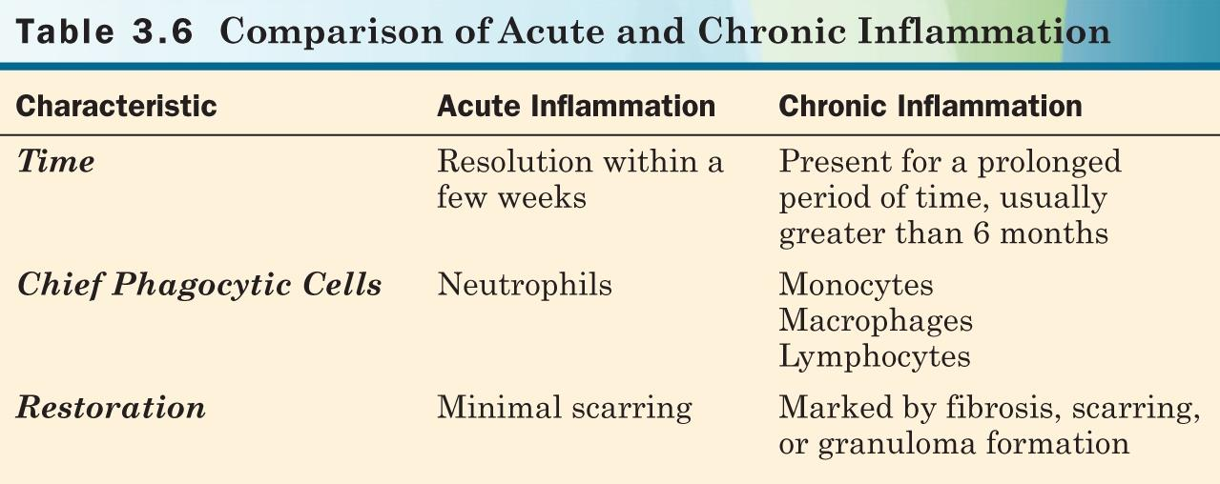
Chronic inflammation
Recurrent or persistent inflammation lasting several weeks or longer
Note: macrophage = monocyte that has migrated into tissues
Granuloma = aggregation of macrophages
Notes:
Oorzaken:
- Aanhoudende schade
- Persisterende infectie
- Auto-immuniteit
46

Slide 47
Chronic inflammation
Recurrent or persistent inflammation lasting several weeks or longer
Note: macrophage = monocyte that has migrated into tissues
Granuloma = aggregation of macrophages
Notes:
Oorzaken:
- Aanhoudende schade
- Persisterende infectie
- Auto-immuniteit
47

Slide 48
Chronic inflammation
Recurrent or persistent inflammation lasting several weeks or longer
Note: macrophage = monocyte that has migrated into tissues
Granuloma = aggregation of macrophages
Notes:
Oorzaken:
- Aanhoudende schade
- Persisterende infectie
- Auto-immuniteit
48

Slide 49
Rheumatoid Arthritis (RA)
Anatomy
Pathophysiology
Clinical manifestations
Diagnostic criteria
Treatment
Notes:
49

Slide 50
Anatomy of synovial joints
Synoviale gewrichten
- in een synoviaal gewricht komt het kraakbeen van de
botuiteinden bij elkaar in de vorm van een gewrichtskop en
een gewrichtskom
- erg mobiel
- knie, pols, handen, voeten, vingers en tenen
Structuur
- synoviale membraan
- synoviaal vocht = synovium
- synoviale cellen kunnen snel regeneren
Notes:
Functie synoviale gewrichten
Bvb knie, pols, handen, voeten, vingers en tenen
Erg mobiel
synoviale membraan
synoviale cellen kunnen snel regeneren
Synoviaal vocht

Slide 51
RA Pathophysiology
Type III hypersensitiviteit (zie ook hoofdstuk immuniteit)
→ formation of antigen-antibody aggregates (= "immune complexes")
→ slaan neer in weefsel (in dit geval synovium)
→ complement^{(*)} activatie
→ inflammatie: neutrofiel en monocyt
→ productie van o.a. lysosomen/vrije radicalen
→ chronische inflammatie synoviale membraan
(*) Proteine cascade that complements antibodies
and fagocytes to exert their function
= complements the immune system (details niet kennen)
Notes:
Exact cause of RA unknown
Combinatie van
Genetische factoren
Immune triggering event: bvb virale infectie; vaak difficult to pinpoint
Autoimmuniteit
Immuuncomplexen gevormd
bepaalde AL gezien als vreemde antigenen
vorming antilichamen tegen eigen antilichamen
waardoor immuuncomplexen
die neerslaan in synoviale membraan
en complement activatie uitlokken
waardoor chronische inflammatie synoviale membraan
Synoviale membraan vertoont uiteindelijk hyperplasie
Met pannus vorming
Waardoor kraakbeen en bot destructie
Chronic inflammation and exuberant proliferation of the synovium leads to formation of pannus and destruction of cartilage, bone, tendons, ligaments, and blood vessels.^{[2]} Pannus tissue is composed of aggressive macrophage- and fibroblast-like mesenchymal cells, macrophage-like cells and other inflammatory cells that release collagenolytic enzymes.
Reactief littekenvorming: fibrose
En door combinatie van tal van factoren vervorming gewrichten
51

Slide 52
RA Pathophysiology
Chronische inflammatie synoviale membraan
- synoviale hyperplasie met pannus vorming
Notes:
Exact cause of RA unknown
Combinatie van
Genetische factoren
Immune triggering event: bvb virale infectie; vaak difficult to pinpoint
Autoimmuniteit
Immuuncomplexen gevormd
bepaalde AL gezien als vreemde antigenen
vorming antilichamen tegen eigen antilichamen
waardoor immuuncomplexen
die neerslaan in synoviale membraan
en complement activatie uitlokken
waardoor chronische inflammatie synoviale membraan
Synoviale membraan vertoont uiteindelijk hyperplasie
Met pannus vorming
Waardoor kraakbeen en bot destructie
Chronic inflammation and exuberant proliferation of the synovium leads to formation of pannus and destruction of cartilage, bone, tendons, ligaments, and blood vessels.^{[2]} Pannus tissue is composed of aggressive macrophage- and fibroblast-like mesenchymal cells, macrophage-like cells and other inflammatory cells that release collagenolytic enzymes.
Reactief littekenvorming: fibrose
En door combinatie van tal van factoren vervorming gewrichten
52

Slide 53
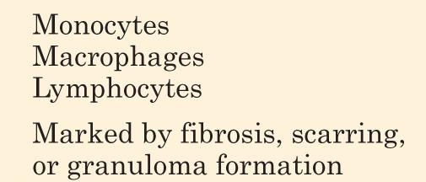
RA Pathophysiology
Pannus
= granulatieweefsel vanuit synovium
→ hyperplasie synoviale cellen
→ inflammatoire cellen
→ nieuwgevormde bloedvaten
Gevolg: erosie kraakbeen en bot
Notes:
Pannus = granulatieweefsel vanuit synovium
Oa hyperplasie synoviale cellen en inflammatoire cellen en nieuwgevormde bloedvaten
Veroorzaakt schade
Erosie kraakbeen en bot

Slide 54
RA Pathophysiology
Chronische inflammatie synoviale membraan
- synoviale hyperplasie met pannus vorming
- kraakbeen en bot destructie
- reactief littekenvorming - collageen vult schade op
- fibrose, gewrichtsvervorming, ankylose
Excacerbaties / remissies
Extra-articular manifestations
- lichte koorts
- moe
- verminderde eetlust / gewichtsverlies
Notes:
Exact cause of RA unknown
Combinatie van
Genetische factoren
Immune triggering event: bvb virale infectie; vaak difficult to pinpoint
Autoimmuniteit
Immuuncomplexen gevormd
bepaalde AL gezien als vreemde antigenen
vorming antilichamen tegen eigen antilichamen
waardoor immuuncomplexen
die neerslaan in synoviale membraan
en complement activatie uitlokken
waardoor chronische inflammatie synoviale membraan
Synoviale membraan vertoont uiteindelijk hyperplasie
Met pannus vorming
Waardoor kraakbeen en bot destructie
Chronic inflammation and exuberant proliferation of the synovium leads to formation of pannus and destruction of cartilage, bone, tendons, ligaments, and blood vessels.^{[2]} Pannus tissue is composed of aggressive macrophage- and fibroblast-like mesenchymal cells, macrophage-like cells and other inflammatory cells that release collagenolytic enzymes.
Reactief littekenvorming: fibrose
En door combinatie van tal van factoren vervorming gewrichten
54

Slide 55
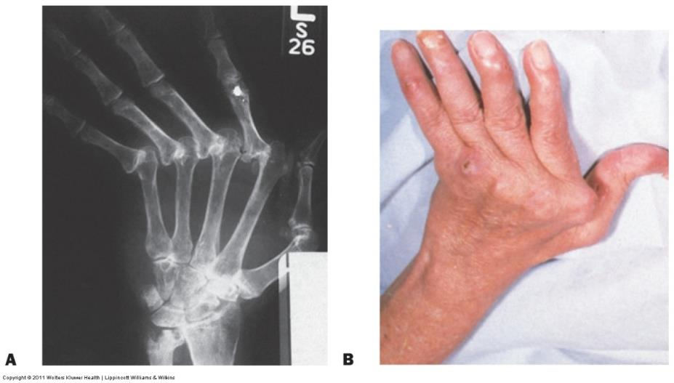
RA Clinical Manifestations
Wide range: from mild to debilitating
Symmetrical (= left + right side) joints involved
Pain, redness, heat, swelling, decreased mobility
Malalignment bv. ulnaire deviatie
Notes:
Deviation en coup de vent
55

Slide 56
RA Diagnostic Criteria
Geen definitieve test !
Hoe meer positieve tests, hoe waarschijnlijker diagnose
↑ Erythrocyte sedimentation rate (ESR) / sedimentatie snelheid
(= snelheid waarmee RBC zakken in een kolom bloed)
↑ C-reactive protein (CRP)
↑ Rheumatoid factor (IgG)
→ autoantilichaam
→ niet 100% specifiek = ook aanwezig bij andere ziektes
→ niet 100% sensitief = niet altijd aanwezig bij RA
Notes:
Reuma factor:
= auto antilichaam
sensitivity/specificity geen 100 %
Dwz niet bij elke patient met RA
Ook bij andere aandoeningen dan RA
Opdracht:
gewijzigde criteria voor rheumatoide arthritis
In 2010 the 2010 ACR / EULAR Rheumatoid Arthritis Classification Criteria were introduced.[19] These new classification criteria overruled the "old" ACR criteria of 1987 and are adapted for early RA diagnosis.
Andere auto-antilichamen dan reumafactor
Because of this low specificity, new serological tests have been developed, which test for the presence of the anti-citrullinated protein antibodies (ACPAs) or anti-CCP. Like RF, these tests are positive in only a proportion (67%) of all RA cases, but are rarely positive if RA is not present, giving it a specificity of around 95%.[16] As with RF, there is evidence for ACPAs being present in many cases even before onset of clinical disease.[citation needed]
The most common tests for ACPAs are the anti-CCP (cyclic citrullinated peptide) test and the Anti-MCV assay (antibodies against mutated citrullinated Vimentin). Recently a serological point-of-care test (POCT) for the early detection of RA has been developed. This assay combines the detection of rheumatoid factor and anti-MCV for diagnosis of rheumatoid arthritis and shows a sensitivity of 72% and specificity of 99.7%.[17][18]
56

Slide 57
RA Treatment
Farmacologisch
Disease modifying RA drugs (bv. methotrexaat)
Anti-inflammatory drugs
Niet-farmacologisch
Rest/activiteit balans
Physical therapy exercises
Splints
Chirurgie
Notes:
Disease modifying drug: quid als voorbeeld ?
57

Slide 58
Gastritis
Belangrijkste risicofactor maag en duodenumzweer is...
Notes:
Helicobacter pylori
Vraag aan student belangrijkste risicofactor op maagzweer
Belangrijkste risicofactor maag en duodenumzweer is NSAID en Helicobacter Pylori, niet stress !
Foto toont staafjes

Slide 59
Gastritis
Belangrijkste risicofactor maag en duodenumzweer is
niet stress
Notes:
Helicobacter pylori
Vraag aan student belangrijkste risicofactor op maagzweer
Belangrijkste risicofactor maag en duodenumzweer is NSAID en Helicobacter Pylori, niet stress !
Foto toont staafjes

Slide 60
Gastritis
Belangrijkste risicofactor maag en duodenumzweer is
niet stress
maar
#1 Helicobacter Pylori = infectie ! → antibiotica!
Notes:
Helicobacter pylori
Vraag aan student belangrijkste risicofactor op maagzweer
Belangrijkste risicofactor maag en duodenumzweer is NSAID en Helicobacter Pylori, niet stress !
Foto toont staafjes

Slide 61
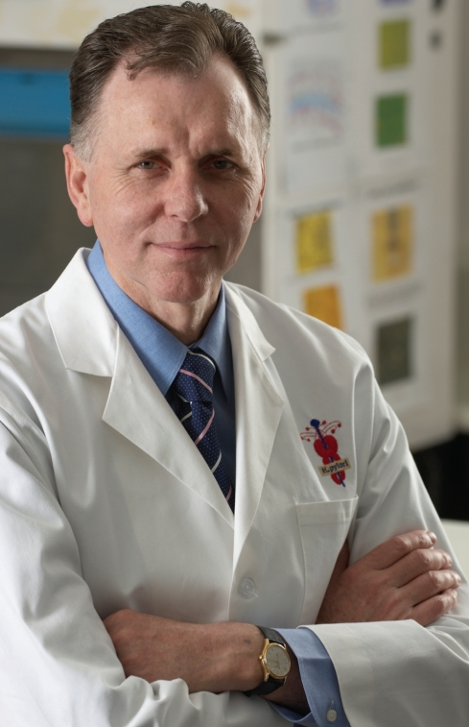
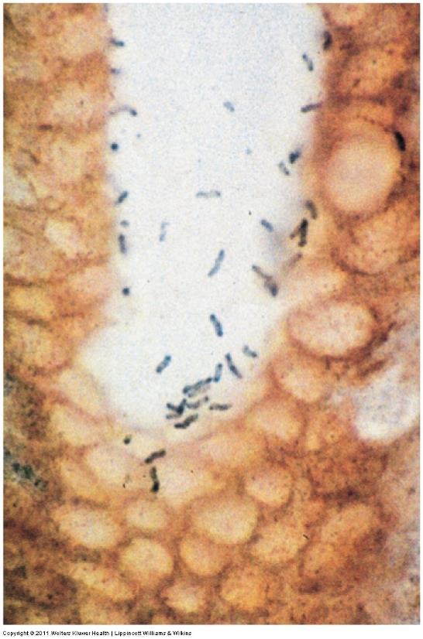
Gastritis
In 2005, Barry Marshall and Robin Warren were awarded the Nobel prize
in Physiology and Medicine for their pioneering work on Helicobacter pylori
Notes:
Helicobacter pylori
Vraag aan student belangrijkste risicofactor op maagzweer
Belangrijkste risicofactor maag en duodenumzweer is NSAID en Helicobacter Pylori, niet stress !
Foto toont staafjes

Slide 62
Gastritis
Belangrijkste risicofactor maag en duodenumzweer is
niet stress
maar
#1 Helicobacter Pylori = infectie ! → antibiotica!
#2 NSAID = niet-steroidale antiinflammatoire middelen
Notes:
Helicobacter pylori
Vraag aan student belangrijkste risicofactor op maagzweer
Belangrijkste risicofactor maag en duodenumzweer is NSAID en Helicobacter Pylori, niet stress !
Foto toont staafjes

Slide 63
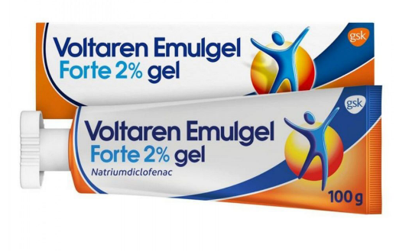
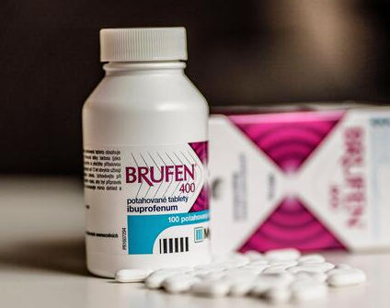
Gastritis
Belangrijkste risicofactor maag en duodenumzweer is
niet stress
maar
#1 Helicobacter Pylori = infectie ! → antibiotica!
#2 NSAID = niet-steroidale antiinflammatoire middelen
= cyclooxgenase remmer → minder prostaglandine ☺ bv. diclofenac (Voltaren), indometacine, ibuprofen (Brufen)
Nevenwerkingen ☹: maagzweer, maagbloeding, hartaanval
Notes:
Helicobacter pylori
Vraag aan student belangrijkste risicofactor op maagzweer
Belangrijkste risicofactor maag en duodenumzweer is NSAID en Helicobacter Pylori, niet stress !
Foto toont staafjes

Slide 64
Noteer: RA (autoimmuun) en Helicobacter (infectie)
geven beide inflammatie maar de oorzaak is verschillend
Notes:
Helicobacter pylori
Vraag aan student belangrijkste risicofactor op maagzweer
Belangrijkste risicofactor maag en duodenumzweer is NSAID en Helicobacter Pylori, niet stress !
Foto toont staafjes

Slide 65
Inflammatory Bowel Diseases: Crohn's Disease and Ulcerative Colitis
Anatomy
Pathophysiology
Clinical manifestations
Diagnostic criteria
Treatment
Notes:
65

Slide 66
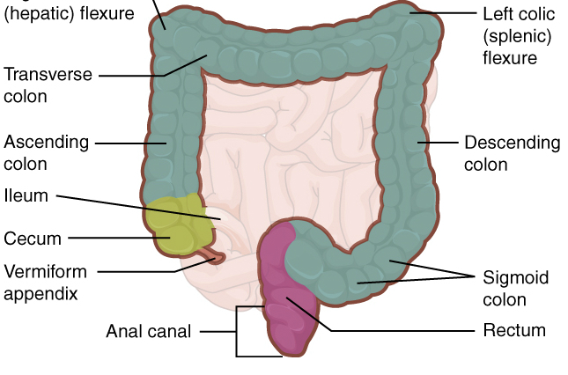
Anatomy
Dundarm
(jejunum + ileum)
Case courtesy of OpenStax College
Radiopaedia.org, rID: 45327

Slide 67
Anatomy
Dundarm
(jejunum + ileum)
Dundarm vertering and absorptie → bij ziekte: malnutritie
Dikdarm vocht en electrolieten → bij ziekte: verlies van vocht en elektrolieten
Case courtesy of OpenStax College
Radiopaedia.org, rID: 45327

Slide 68
Inflammatory Bowel Diseases
Chronic inflammation
most commonly in small and large intestine
but can occur anywhere throughout the GI tract
Most common forms
Crohn's disease
ulcerative colitis

Slide 69
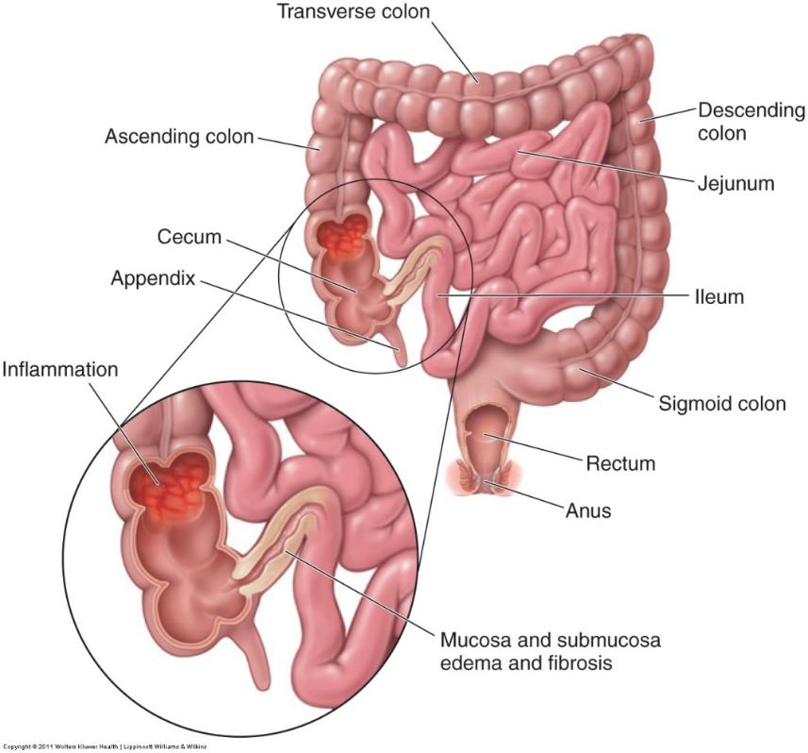
Crohn's Disease Pathophysiology
Locatie
overal in de GI tractus
maar vnl. dundarm en colon ascendens
Notes:
Tekening colon maken
Colon ascendens
Colon transversum
Colon descendens
Aansluiting dundarm op caecum met appendix
Absorptie
Dikdarm vocht en electrolieten
Dundarm digestion and absorption
69

Slide 70
Crohn's Disease Pathophysiology
Locatie
overal in de GI tractus
maar vnl. dundarm en colon ascendens
Aard van letstels
niet-continue, penetrerende ulceraties en fibrosis
NB: penetrerend = door ganse darmwand
Functionele impact
verstoorde intestinale absorptie en darm obstructie
Notes:
Tekening colon maken
Colon ascendens
Colon transversum
Colon descendens
Aansluiting dundarm op caecum met appendix
Absorptie
Dikdarm vocht en electrolieten
Dundarm digestion and absorption
70

Slide 71
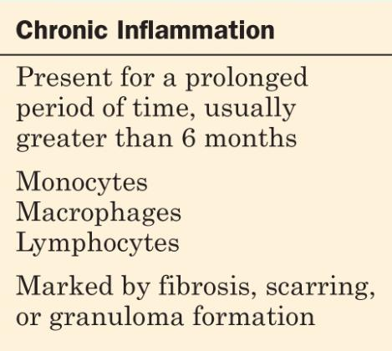
Chronische infectie
Notes:
Skip lesions
Complicaties:
Absces
Fistel vorming
obstruction

Slide 72
Aard van letstels
niet-continu (skip lesions) belangrijk bij diagnose (verschil met colitis ulcerosa)
d.w.z. dat de ziekte segmentair aanwezig is: zones van normale en ontstoken darmwand wisselen elkaar af
Notes:
Skip lesions
Complicaties:
Absces
Fistel vorming
obstruction

Slide 73
Aard van letstels
niet-continu (skip lesions) belangrijk bij diagnose (verschil met colitis ulcerosa)
Notes:
Skip lesions
Complicaties:
Absces
Fistel vorming
obstruction

Slide 74
Aard van letstels Complicaties
niet-continu (skip lesions) belangrijk bij diagnose
penetrerende ulceraties perforatie → abces, fistel
→
→
→
Notes:
Skip lesions
Complicaties:
Absces
Fistel vorming
obstruction

Slide 75
Aard van letstels Complicaties
niet-continu (skip lesions) belangrijk bij diagnose
penetrerende ulceraties perforatie → abces, fistel
ganse darmwand → narrow lumen obstructie
Notes:
Skip lesions
Complicaties:
Absces
Fistel vorming
obstruction

Slide 76
Crohn's Disease Diagnostic Criteria
History and physical examination (anamnese en klinisch onderzoek
Endoscopic examination
- absorptie verstoord (dundarm) waardoor malnutritie
- buikpijn
- diarhea
- bloedverlies waardoor anemie (bloedarmoede)
- systemische symptomen: koorts, gewichtsverlies en moeheid
Notes:
Video op YouTube
76

Slide 77
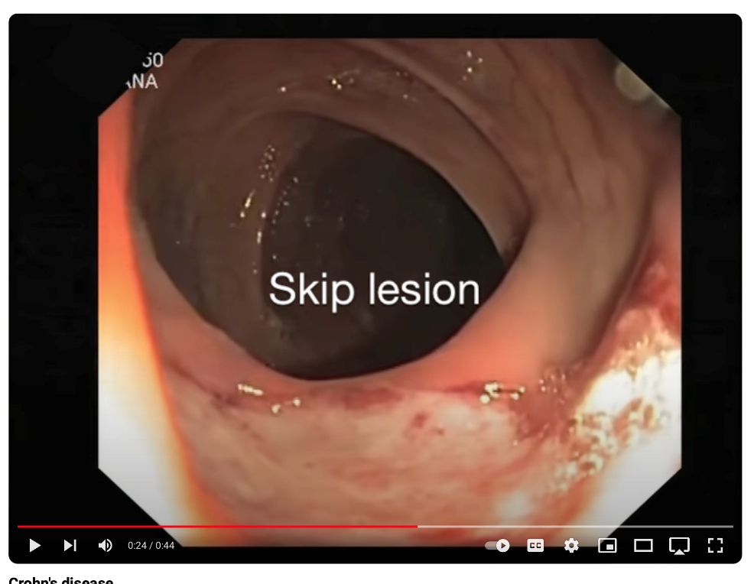
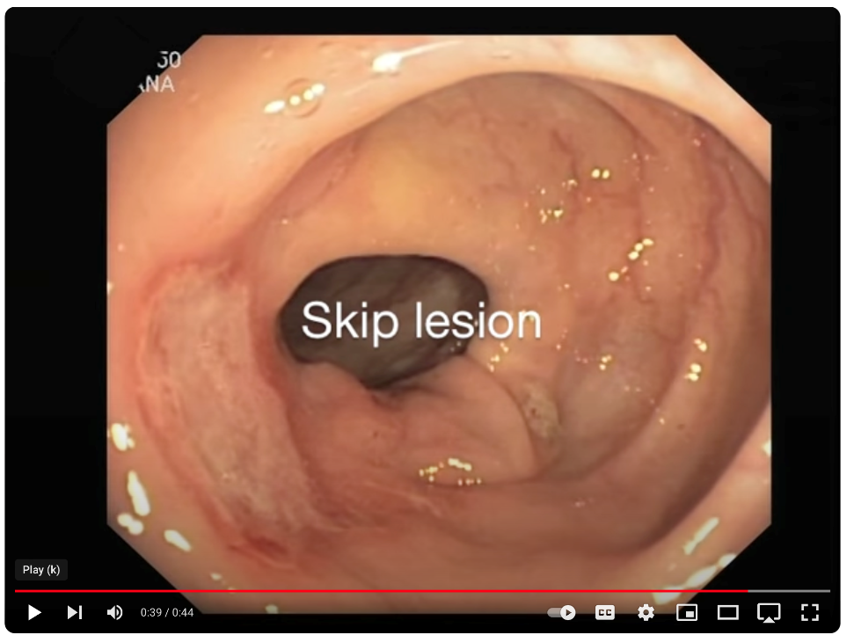

Slide 78
Crohn's Disease Treatment
Farmacologisch
anti-inflammatoir/immunosuppressief
antibiotica
antidiarhea
Dieetaanpassingen
Chirurgisch
- bv. fistels verwijderen
- niet curatief
Notes:
Farmacologisch
anti-inflammatoir/immunosuppressief
antibiotisch
antidiarhea
Dieetaanpassingen
Chirurgisch
Bvb fistels verwijderen
78

Slide 79
Ulcerative Colitis
Pathophysiology
Clinical manifestations
Diagnostic criteria
Treatment
Notes:
Most often mucosaal, maar can extend into the submucosa
Perforation, obstruction, and massive hemorrhage can result
Maar vb obstructie minder dan bij Crohn
79

Slide 80
Ulcerative Colitis Pathophysiology
Chronic inflammation begins in rectum and descending colon
Continuous superficial areas of ulceration
Perforation, obstruction, and massive hemorrhage can result
Notes:
Most often mucosaal, maar can extend into the submucosa
Perforation, obstruction, and massive hemorrhage can result
Maar vb obstructie minder dan bij Crohn
80

Slide 81
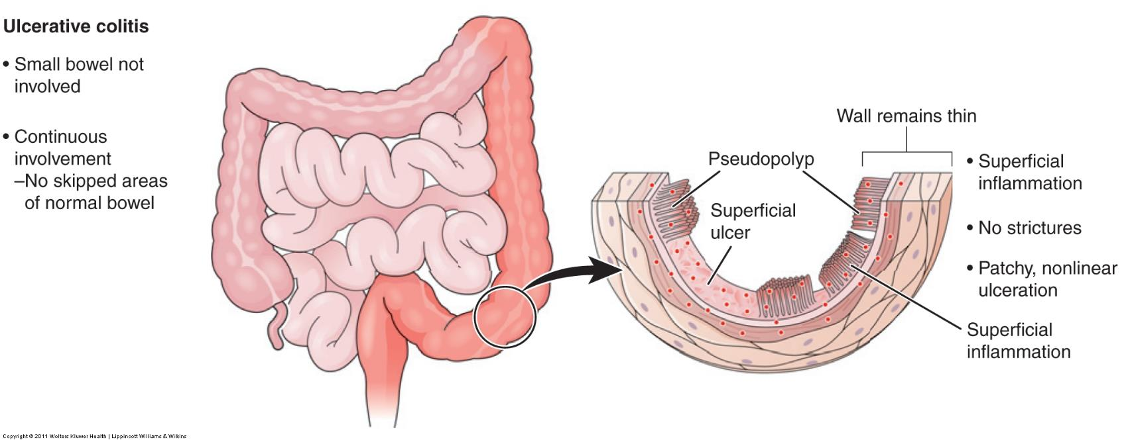
Rectum → opstijgend in colon
Uitsluitend colon, geen dundarm
Continu = geen skipped areas van normale darm
Notes:
Pseudopoliepen = gezond weefsel (--> pseudo)
Oppervlakkige inflammatie waardoor makkelijk bloeden
Vraag aan auditorium: metaplasie kan voorkomen
Wat betekent dit ?
Risico darmkanker

Slide 82
Rectum → opstijgend in colon
Uitsluitend colon, geen dundarm
Continu = geen skipped areas van normale darm
Meer oppervlakkige inflammatie (=mucosa)
→ makkelijk bloeden
→ minder perforatie en obstructie
Pseudopoliepen
= gezond weefsel weefsel dat er uit ziet als een
poliep omdat ziek weefsel er rond geulcereerd is
Metaplasie kan voorkomen → risico darmkanker
Notes:
Pseudopoliepen = gezond weefsel (--> pseudo)
Oppervlakkige inflammatie waardoor makkelijk bloeden
Vraag aan auditorium: metaplasie kan voorkomen
Wat betekent dit ?
Risico darmkanker

Slide 83
Ulcerative Colitis Clinical Manifestations
History and physical examination (anamnese en klinisch onderzoek)
- buikpijn
- vnl. diarrhea, vaak met rectale bloeding
- bloedverlies → anemie (bloedarmoede)
- systemische symptomen: koorts, moeheid
Endoscopic examination
Notes:
Vnl diarrhea, vaak met rectaal bloedverlies meest klassieke symptomen
Ook buikpijn, koorts, fatigue en anemie kunnen voorkomen
83

Slide 84
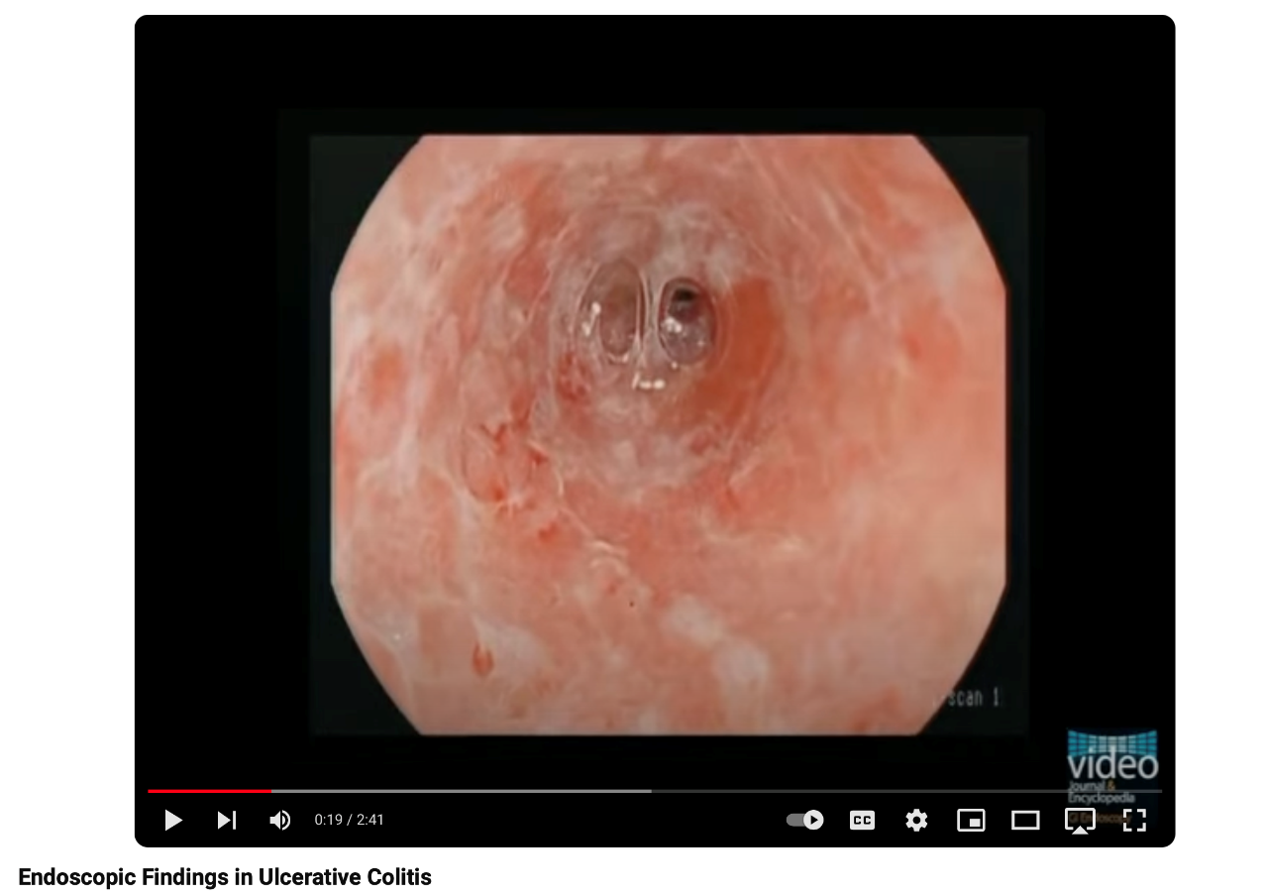

Slide 85
Ulcerative Colitis Treatment
Farmacologisch
= Crohn
Dieetaanpassingen
= Crohn
Chirurgisch
- als medicatie faalt: colon resectie = curatief (NIET zo voor Chrohn !)
- bij perforatie
- bij obstructie
Notes:
Farmacologisch zoals Crohn princiepes
Chirurgie:
- Als medicatie faalt
bij perforatie
bij obstructie
85

Slide 86
Inflammatory Bowel Diseases

Slide 87
Pathophysiology: A Clinical Approach Chapter 4: Altered Immunity
Notes:
87

Slide 88
Chapter 3: Inflammation and Tissue Repair Chapter 4: Altered Immunity Chapter 5: Infection → Alleen kennen wat er in de les wordt gezegd → In principe staat alles op de dia's → Nadeel: "busy slides"
Bron
Notes:
88
Inflammatie bij elk type van schade
Noodzakelijk voor herstel
Acuut: verwacht op injury
Chronisch: bij aanhoudende schade
Aan bord schrijven: types bloedcellen (hebben ze dit reeds gezien ?)
RBC
WBC
granulocyten
neutrofielen
eosinofielen
basofielen-mastcellen (residence)
monocyten-macrofagen –dendritische cellen (residence)
lymfocyten
B,Tn natural killer cellen
Megakaryocyt-) THR

Slide 89
Pathofysiologie
Inflammatie en weefselherstel
Immuniteit
Infectie
Maken deel uit van 3 defensie mechanismen waarmee het lichaam zich verdedigd tegen "indringers"

Slide 90
Lines of Defense
1. Huid en slijmvliezen
2. Ontstekingsreactie
(inflammatie)
3. Immuun respons
Notes:
Bescherming lichaam 3 verdedigingslinies
1: huid en slijmvliezen: fysieke en chemische barriere
-tranen: ogen (lysozyme breekt bacteriële wand af)
-speeksel: mondholte
2. Inflammatie, onsteking (IS NIET HETZELFDE ALS INFECTIE !!! ANDER HOOFDSTUK)
Niet specifiek, dwz identiek ONafhankelijk van oorzaak injury
3. immuunrespons: specifiek (volgend hoofdstuk)
1. What can you do to improve or strengthen your first line of defense?
Answer: wondjes vermijden, en afdekken; maintain integrity of skin by avoiding excessive dryness or moisture.
2. What lines of defense are you enhancing by putting on an antibiotic ointment and covering a laceration with a band-aid?
Answer: First and third.
Immune response = Chapter 4
Infection = Chapter 5
90

Slide 91
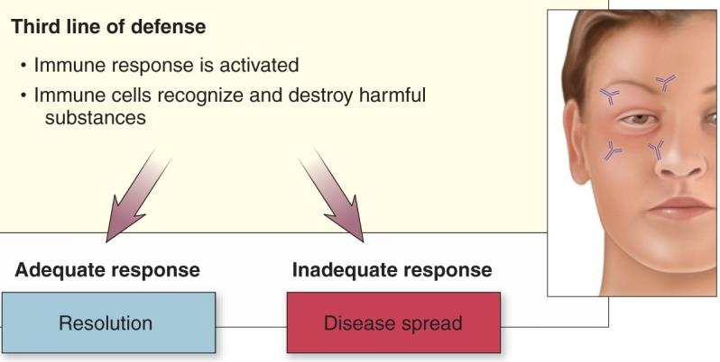
Lines of Defense
1. Huid en slijmvliezen
2. Ontstekingsreactie
(inflammatie)
3. Immuun respons
Notes:
Bescherming lichaam 3 verdedigingslinies
1: huid en slijmvliezen: fysieke en chemische barriere
-tranen: ogen (lysozyme breekt bacteriële wand af)
-speeksel: mondholte
2. Inflammatie, onsteking (IS NIET HETZELFDE ALS INFECTIE !!! ANDER HOOFDSTUK)
Niet specifiek, dwz identiek ONafhankelijk van oorzaak injury
3. immuunrespons: specifiek (volgend hoofdstuk)
1. What can you do to improve or strengthen your first line of defense?
Answer: wondjes vermijden, en afdekken; maintain integrity of skin by avoiding excessive dryness or moisture.
2. What lines of defense are you enhancing by putting on an antibiotic ointment and covering a laceration with a band-aid?
Answer: First and third.
Immune response = Chapter 4
Infection = Chapter 5
91

Slide 92
Immune Defense
Third line of defense
Recognition and neutralization of foreign substances (antigen)
Immune response (adaptive part) is targeted and specific
Immunologic system has memory
Notes:
First line: skin and mucous membranes
Second line: inflammatory response
Third line: adaptive immune response
Recognition and neutralization of foreign substances: antigen (typisch non-self)
Targeted and specific
New and old foreign invaders: memory
92

Slide 93
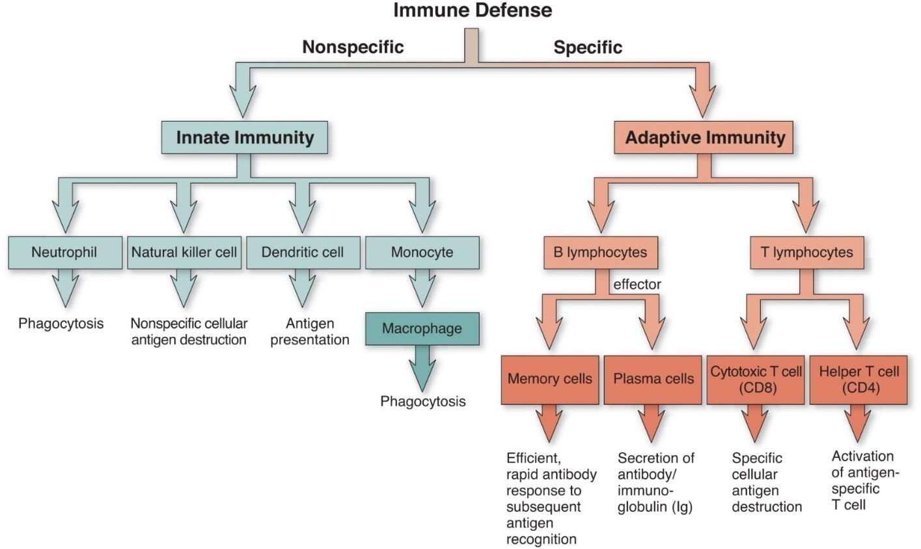
Immune Defense Concept Map
Neutrofielen eerste responders (ettercellen)
Natural killer cells kill infected cells, tumor cells
Macrofagen antigen presentatie
Dendritische cellen belangrijkste voor antigen presentatie
Notes:
Cellular components of innate immunity also important in adaptive immunity:
Process the foreign antigens through phagocytosis and then present them to cells involved in adaptive immunity
Neutrofielen: eerste responders (ettercellen)
Natural killer cells: infected cells, tumor cells
Macrofagen: antigen presentatie
Dendritische cellen: belangrijkse voor antigen presentatie
93

Slide 94
Immune Defense Concept Map
Notes:
Cellular components of innate immunity also important in adaptive immunity:
Process the foreign antigens through phagocytosis and then present them to cells involved in adaptive immunity
Neutrofielen: eerste responders (ettercellen)
Natural killer cells: infected cells, tumor cells
Macrofagen: antigen presentatie
Dendritische cellen: belangrijkse voor antigen presentatie
94

Slide 95
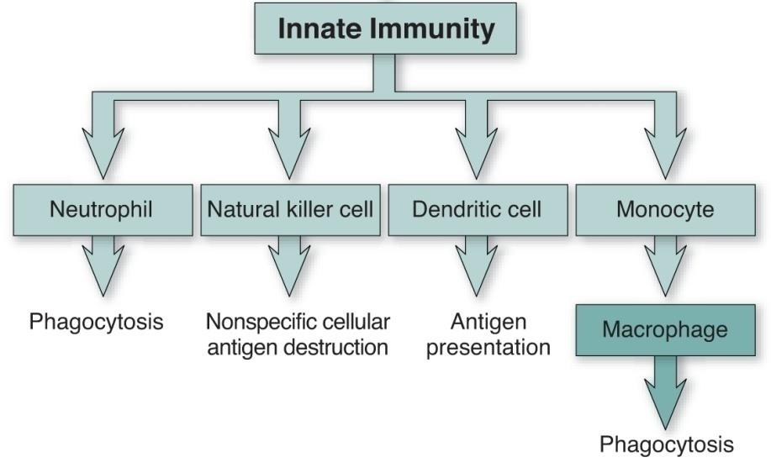
Neutrofielen eerste responders (ettercellen) (link met imflammatie)
Natural killer cells vernietigen geïnfecteerde cellen en tumor cellen op een niet-specifieke manier
Macrofagen fagocytose, antigen presentatie
Dendritische cellen belangrijkste voor antigen presentatie
Notes:
Cellular components of innate immunity also important in adaptive immunity:
Process the foreign antigens through phagocytosis and then present them to cells involved in adaptive immunity
Neutrofielen: eerste responders (ettercellen)
Natural killer cells: infected cells, tumor cells
Macrofagen: antigen presentatie
Dendritische cellen: belangrijkse voor antigen presentatie
95

Slide 96
Immune Defense Concept Map
Notes:
Cellular components of innate immunity also important in adaptive immunity:
Process the foreign antigens through phagocytosis and then present them to cells involved in adaptive immunity
Neutrofielen: eerste responders (ettercellen)
Natural killer cells: infected cells, tumor cells
Macrofagen: antigen presentatie
Dendritische cellen: belangrijkse voor antigen presentatie
96

Slide 97
Immune Defense Concept Map
Notes:
Cellular components of innate immunity also important in adaptive immunity:
Process the foreign antigens through phagocytosis and then present them to cells involved in adaptive immunity
Neutrofielen: eerste responders (ettercellen)
Natural killer cells: infected cells, tumor cells
Macrofagen: antigen presentatie
Dendritische cellen: belangrijkse voor antigen presentatie
97

Slide 98
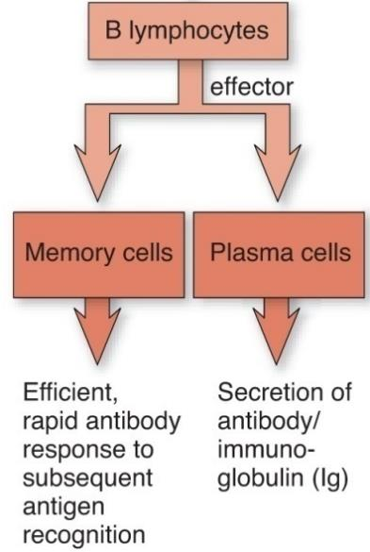
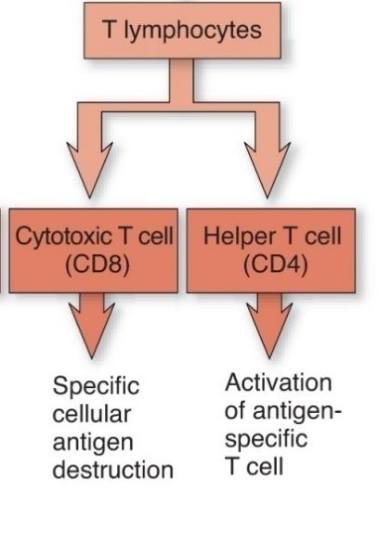
Immune Defense Concept Map
Immuuncellen van adaptieve immuniteit
Notes:
Cellular components of innate immunity also important in adaptive immunity:
Process the foreign antigens through phagocytosis and then present them to cells involved in adaptive immunity
Neutrofielen: eerste responders (ettercellen)
Natural killer cells: infected cells, tumor cells
Macrofagen: antigen presentatie
Dendritische cellen: belangrijkse voor antigen presentatie
98

Slide 99
Immune Defense Concept Map
B ∼ Bone marrow
Elke B cell heeft unieke receptor (er zijn er duizenden verschillende)
Na contact met het receptor specifieke antigen differentiëren ze naar plasmacellen
Palsmacellen produceren antilichamen (antibodies, antistoffen, immunoglobuline, Ig)
Na binding met antigen volgt vernietiging/inactivatie van bacteriën die antigen dragen
Notes:
Cellular components of innate immunity also important in adaptive immunity:
Process the foreign antigens through phagocytosis and then present them to cells involved in adaptive immunity
Neutrofielen: eerste responders (ettercellen)
Natural killer cells: infected cells, tumor cells
Macrofagen: antigen presentatie
Dendritische cellen: belangrijkse voor antigen presentatie
99

Slide 100
Immune Defense Concept Map
T ∼ thymus (zie volgende dia)
Elke T lymfocyte heeft unieke T Cell Receptor (TCR)
Differentiëren naar cytotoxische T lymphocyt en T helper cellen
Cytotoxische T lymfocyten
T helper cellen
Notes:
Cellular components of innate immunity also important in adaptive immunity:
Process the foreign antigens through phagocytosis and then present them to cells involved in adaptive immunity
Neutrofielen: eerste responders (ettercellen)
Natural killer cells: infected cells, tumor cells
Macrofagen: antigen presentatie
Dendritische cellen: belangrijkse voor antigen presentatie
100

Slide 101
Immune Defense Concept Map
T ∼ thymus (zie volgende dia)
Elke T lymfocyte heeft unieke T Cell Receptor (TCR)
Differentiëren naar cytotoxische T lymphocyt en T helper cellen
Cytotoxische T lymfocyten
Cytotoxische T lymfocyten
vernietigen specifieke cellen
geinfecteerd met virus
transplantcellen
kankercellen
T helper cellen
activeren andere
antigeen-specifieke
T cellen
Notes:
Cellular components of innate immunity also important in adaptive immunity:
Process the foreign antigens through phagocytosis and then present them to cells involved in adaptive immunity
Neutrofielen: eerste responders (ettercellen)
Natural killer cells: infected cells, tumor cells
Macrofagen: antigen presentatie
Dendritische cellen: belangrijkse voor antigen presentatie
101

Slide 102
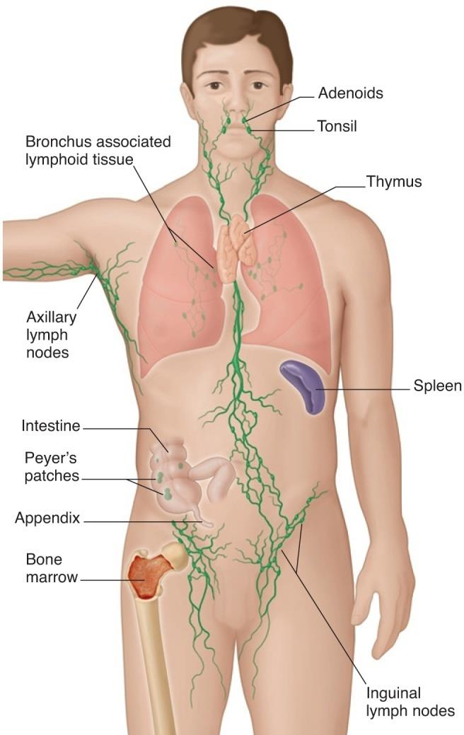
Lymfatisch systeem
Belangrijk in het ontwikkelen van een immune response
Centrale organen bone marrow and thymus
Perifere organen milt, lymfeklieren, en lymphoid weefsel in
- keel: adenoiden, tonsillen
- darm: Peyerse platen, appendix
- bronchus associated lymphoid tissue
Lymfevaten werken samen met bloedvaten om een
efficiënte immune response op te bouwen
Lymfe filtratie product, extracellulaire vloeistof
cellen circuleren van bloed → lymfe → bloed
(ductus thoracicus)
Notes:
Other lymphoid tissue
Peyerse platen
Appendix
Adenoiden
Tonsillen
Broncus associated lymphoid tissue
Vessels of lymphatic system work in concert with the blood vessels to promote effective immune response
Lymfe = filtratie product extracellulaire vloeistof
1. When increased lymphocyte production is stimulated, these additional cells travel to the lymph nodes. How could you determine if this was occurring with a physical examination? What signs and symptoms might a person have if this occurs?
Answer: Lymph nodes will be enlarged (lymphadenopathy). They can be felt using palpation. Usually painless, enlarged lymph nodes may be noticed visually or by touch by the affected person.
102

Slide 103
Lymfatisch systeem
The recombination process that creates diversity in BCR (antibodies) and TCR is unique to lymphocytes (T and B cells) during the early stages of their development in primary lymphoid organs (thymus for T cells, bone marrow for B cells).
(Niet kennen)
Notes:
Other lymphoid tissue
Peyerse platen
Appendix
Adenoiden
Tonsillen
Broncus associated lymphoid tissue
Vessels of lymphatic system work in concert with the blood vessels to promote effective immune response
Lymfe = filtratie product extracellulaire vloeistof
1. When increased lymphocyte production is stimulated, these additional cells travel to the lymph nodes. How could you determine if this was occurring with a physical examination? What signs and symptoms might a person have if this occurs?
Answer: Lymph nodes will be enlarged (lymphadenopathy). They can be felt using palpation. Usually painless, enlarged lymph nodes may be noticed visually or by touch by the affected person.
103

Slide 104
When increased lymphocyte production is stimulated,
these additional cells travel to the lymph nodes
How could you determine if this was occurring with a physical examination?
What signs and symptoms might a person have if this occurs?

Slide 105
When increased lymphocyte production is stimulated,
these additional cells travel to the lymph nodes
How could you determine if this was occurring with a physical examination?
What signs and symptoms might a person have if this occurs?
Lymph nodes will be enlarged (lymphadenopathy)
They can be felt using palpation
Usually painless, enlarged lymph nodes may be noticed visually or by touch
E.g. Breast cancer → axillary nodes

Slide 106
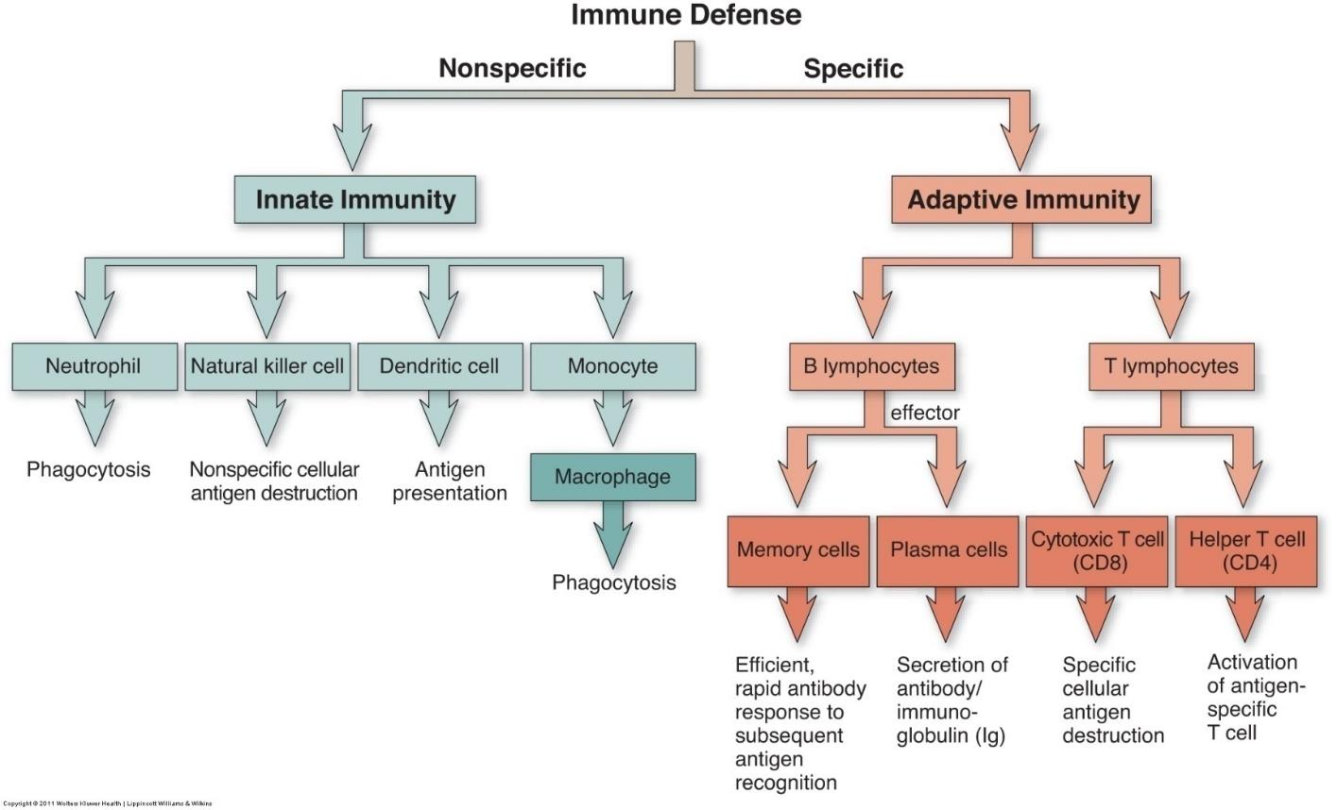
Immune Defense Concept Map
Destroy bacteria
Destroy cells holding virus,
cancer cells
Notes:
Antibody = immunoglobulin
106

Slide 107
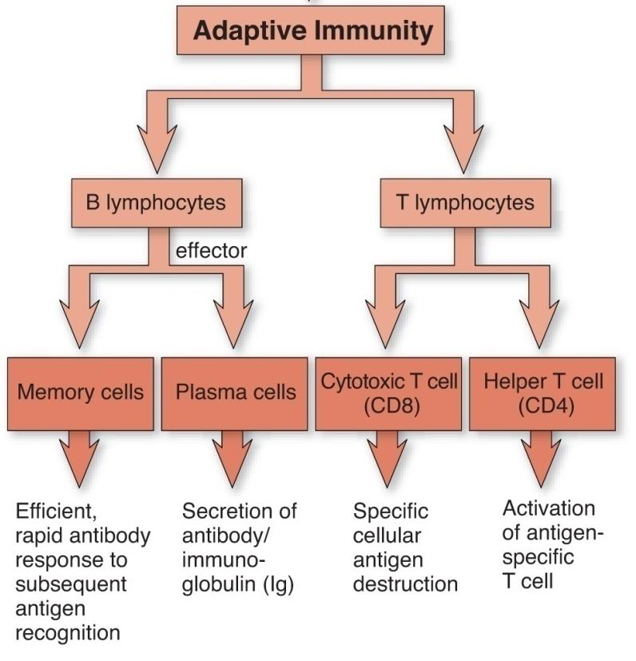
Cellular components?
Humoral immunity: B lymphocytes
Plasma cells secrete antibodies: IgA, IgD, IgE, IgG →IgM
Memory cells
Cell mediated immunity: T lymphocytes
Cytotoxic T lymphocytes: CD8*
Helper T lymphocytes: CD4**
`
`
`
* Toxisch voor andere cellen
** Helpen andere cellen (B en T lymfocyten)

Slide 108
B lymphocytes
Humorale immuniteit
Antilichaam (Ig) geproduceerd door plasmacellen
(historisch eerst gevonden in plasma = "humor")
Verschillende types
IgM eerste dat wordt geproduceerd bij antigen contact
IgG later in proces
meest voorkomend
enige die door placenta gaat
IgA in moedermelk
IgD op B lymphocyt
betrokken bij differentiatie lymphocyt → plasmacel
IgE op basofiele mastcel
Differentiatie 4-5 dagen na activatie
Nadien apoptosis (zelfregulatie), behalve memory cells
`
`
Destroy bacteria

Slide 109
Cell mediated immunity
Cytotoxic T lymphocytes: CD8
Helper T lymphocytes: CD4
CD: cluster of differentiation
Surface membrane molecules op T lymfocyten
→CD8 molecule op cytotoxische T lymfocyten
→CD4 molecule op Helper T lymfocyten
Helper T lymfocyt
- activeert CD8 lymphocyten (zie verder)
- activeert B cellen om antilichamen te maken
+
+
Destroy cells holding virus
& cancer cells & fungi

Slide 110
Immune Defense Concept Map
Notes:
Antibody = immunoglobulin
110

Slide 111
Immune Defense Concept Map
+
+
Notes:
Antibody = immunoglobulin
111

Slide 112
Immune Defense Concept Map
+
+
Dendriditische cel is zowel een soort phagocyt
als een antigen-presenting cell (APC)
Destroy bacteria
Destroy cell holding virus, cancer cells
Notes:
Antibody = immunoglobulin
112

Slide 113
Immune Defense Concept Map
+
Ook inflammatie cel!
+
Destroy bacteria
Destroy cell holding virus, cancer cells
Notes:
Antibody = immunoglobulin
113

Slide 114
Destroy bacteria
Destroy cells holding virus
& cancer cells & fungi

Slide 115
Adaptive Immunity
Hoe herkent het lichaam of bepaalde cel "eigen" weefsel is (self, auto) of vreemd (allo) is?
Via MHC = Major Histocompatibility Complex
!
MHC I
- wordt gevonden op alle cellen met een celkern (nucleated cell)
- herkennen cytotoxische CD8 T lymfocyt
MHC II
- wordt gevonden op antigeen presenterende cellen (APC's)
- herkennen CD4 helper T lymfocyten
Human MHC = HLA
- different species in animal kingdom have different MHC
- die van de mens worden gecodeerd door human leukocyte antigen (HLA) genes
- daarom wordt human MHC "HLA" genoemd
(Note: histo = weefsel)
Notes:
MHC
MHC 1 wordt gevonden op nucleated cell
En wordt herkend door cytotoxischeT Ly
MHC2 gevonden op APC
En wordt herkend door T helper ly
115

Slide 116
VIRUS
BACTERIA
Notes:
Virus
En viraal geinfecteerde cel
Lokt zowel cytotoxische als humorale immuniteit uit
116

Slide 117
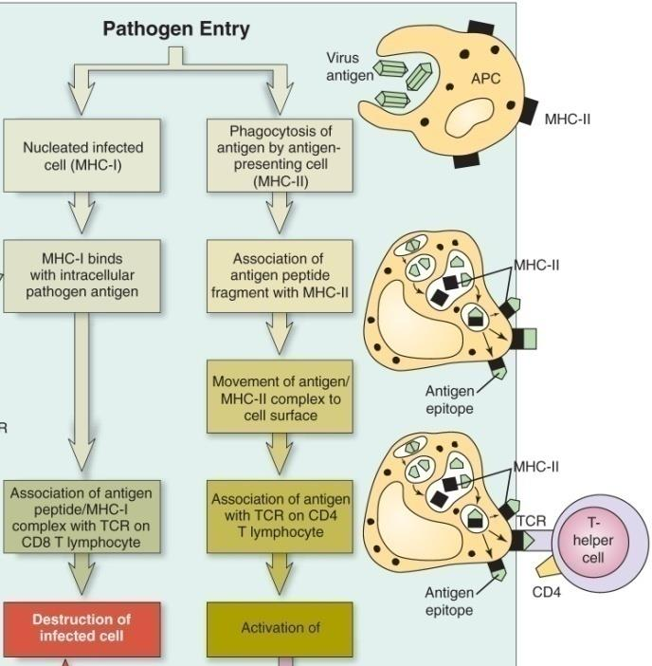
APC = antigen presenting cell (MHCII)
- cel van innate immunity!
- presenteert na fagocytose een deel
van de bacterie als antigen
- dit antigen fragment wordt gekoppeld aan
MHC II naar buiten gebracht (*)...
waar het die specifieke T-cell ontmoet die
de receptor (TCR) heeft voor dat specifiek (bacterie) antigen(**). Hierbij MHC II
associeert altijd met CD4.
(*) Er zijn duizenden TCR (T Cell Receptoren),
één voor elk specifiek antigen. Deze werden (lang
voor de infectie) gecreëerd in het lymfatisch systeem.
(**) MHC = "bordje waarop antigen wordt aangeboden"
BACTERIA
Notes:
Virus
En viraal geinfecteerde cel
Lokt zowel cytotoxische als humorale immuniteit uit
117

Slide 118
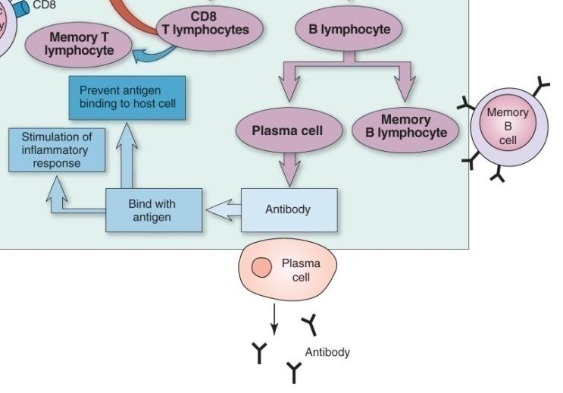
Deze nu geactiveerde T-helper cel (die specifiek is voor het antigeen van de invaderende bacterie) doet nu B-lymfocyten transformeren in plasmacellen die antistoffen (immunoglobulines, Ig) tegen het antigeen gaan produceren
BACTERIA
+
Antilichaam
Antibody
Antistof
Immunoglobuline
Ig
CD4 interacts with MHC II
Notes:
Virus
En viraal geinfecteerde cel
Lokt zowel cytotoxische als humorale immuniteit uit
118

Slide 119
﻿Deze Ig binden met de bacterie, wat leidt tot bacteriële
- Neutralization
﻿- Opsonization (= binding van antistoffen op bacterie
vergemakkelijkt hun fagocytose door PMN)
﻿- Agglutination of antigen & antibody
﻿- Activation of natural killer cells
﻿- Activation of complement → destroy (punch holes in bacterie)
BACTERIA
+
Antilichaam
Antibody
Antistof
Immunoglobuline
Ig
CD4 interacts with MHC II
Notes:
Virus
En viraal geinfecteerde cel
Lokt zowel cytotoxische als humorale immuniteit uit
119

Slide 120
Humoral immunity
= mediated by specific antibodies
that capture specific antigens
Inactivates/kills bacteria (zie ook les infectie)
BACTERIA
+
Antilichaam
Antibody
Antistof
Immunoglobuline
Ig
CD4 interacts with MHC II
Notes:
Virus
En viraal geinfecteerde cel
Lokt zowel cytotoxische als humorale immuniteit uit
120

Slide 121
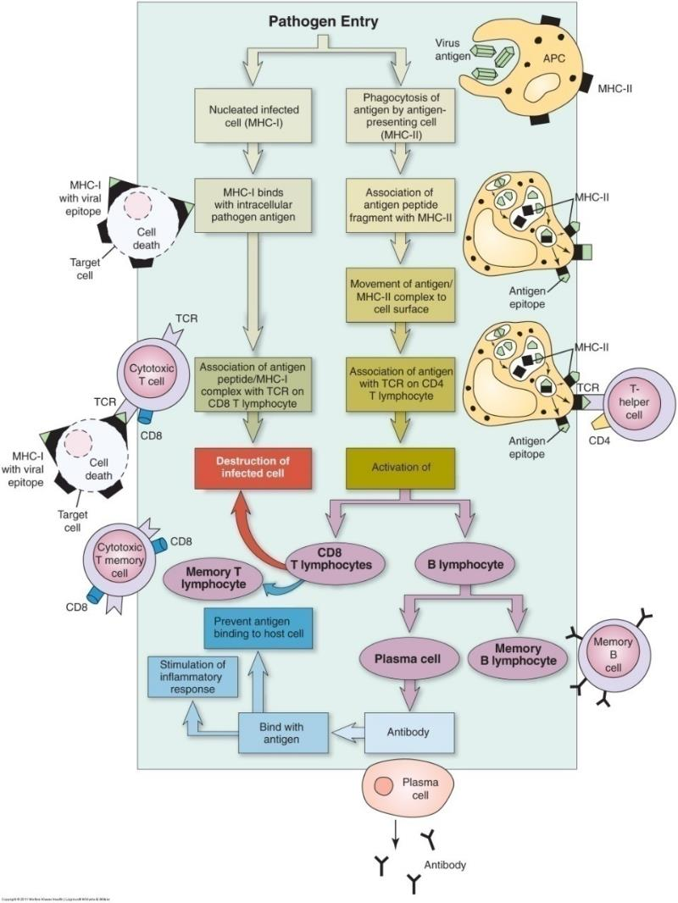
BACTERIA

Slide 122
VIRUS
Cellular immunity
T-cell mediated
Thymus
Cytotoxic CD8 cells kill cells that are
- infected by virus
- cancer cells
- own cells if recognized as foreign
(= auto immune disease)

Slide 123
VIRUS
All nucleated cells
carry MHC I

Slide 124
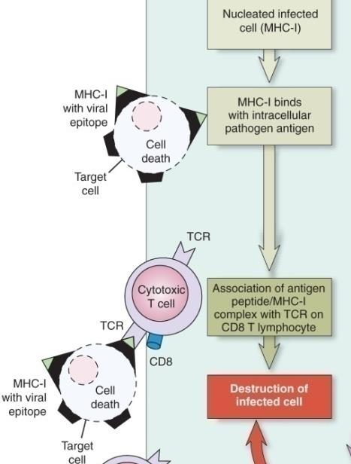
VIRUS
MHC I gets infected
with virus and thus
carries viral antigen
MHC I bindt met
intracellulair virus

Slide 125
VIRUS
MHC I gets infected
with virus and thus
carries viral antigen
MHC I bindt met
intracellulair virus
en wordt
gepresenteerd op
infected (to be
destroyed) cell
MHC = "bord waarop
antigen wordt aangeboden"
CD8 interacts with MHC I
Note: epitope = deel van het antigen dat door het immunsysteem wordt
herkend

Slide 126
VIRUS
Infected cell meets that particular CD8 cytoxic T-cell
that has that T-cell receptor (TCR) for the specific antigen
(= part of virus) present on the infected cell
MHC I always links with CD8

Slide 127
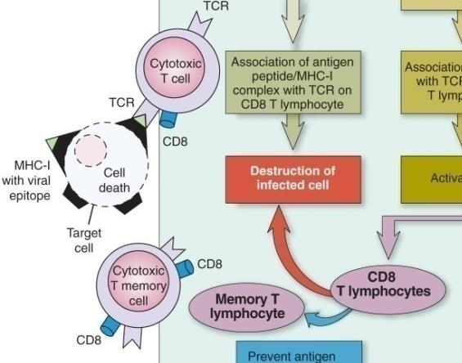
Cytotoxic T cell
= CD8 T lymfocyte
VIRUS
Destruction of infected cell ☺

Slide 128
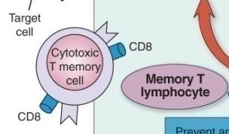
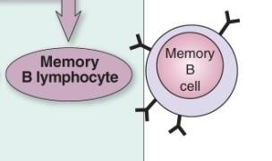
Na een eerste contact met een pathogeen ontwikkelt het immuun systeem geheugen (memory) cellen

Slide 129
Immune Processes
Primary response
Activation of the adaptive immune response
with first recognition of a specific antigen
→ formation of memory cells
Secondary response
Reactivation of the adaptive immune response
with later recognition of the same antigen
→ faster and stronger response
Notes:
129

Slide 130
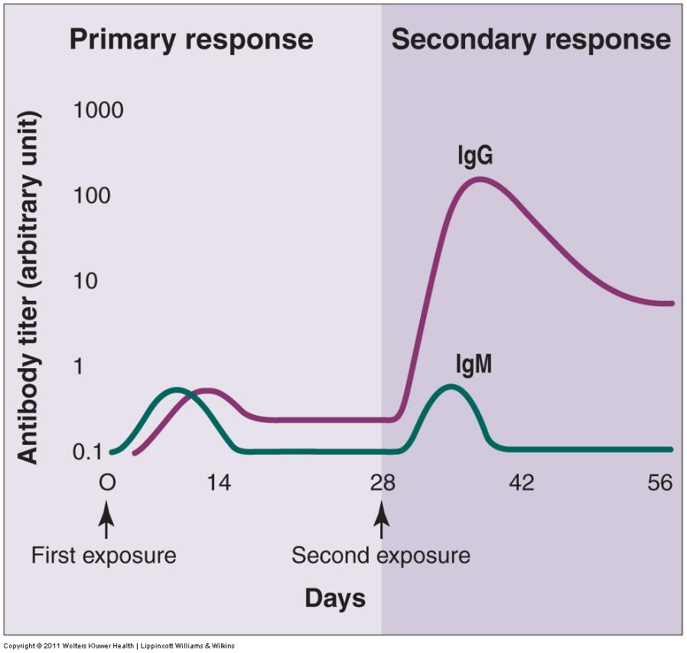
Immune Processes
stronger
faster
Notes:
130

Slide 131
Adaptive Immunity
Actieve immuniteit
Zelf antilichamen aanmaken in respons op antigen
→ ziekte zelf doormaken
→ vaccinatie
Passieve immuniteit
Antilichamen gekregen van elders:
→ doorgeven van moeder naar kind via placenta of melk
→ toediening van antistoffen (gamma globuline)
Notes:
Actief = antilichamen maken in respons op antigen
Actueel ziekte doormaken
Vaccinatie
Passief= immuniteit doorgeven
Moeder naar kind via placenta of melk
Gamma globuline
131

